Slide 1


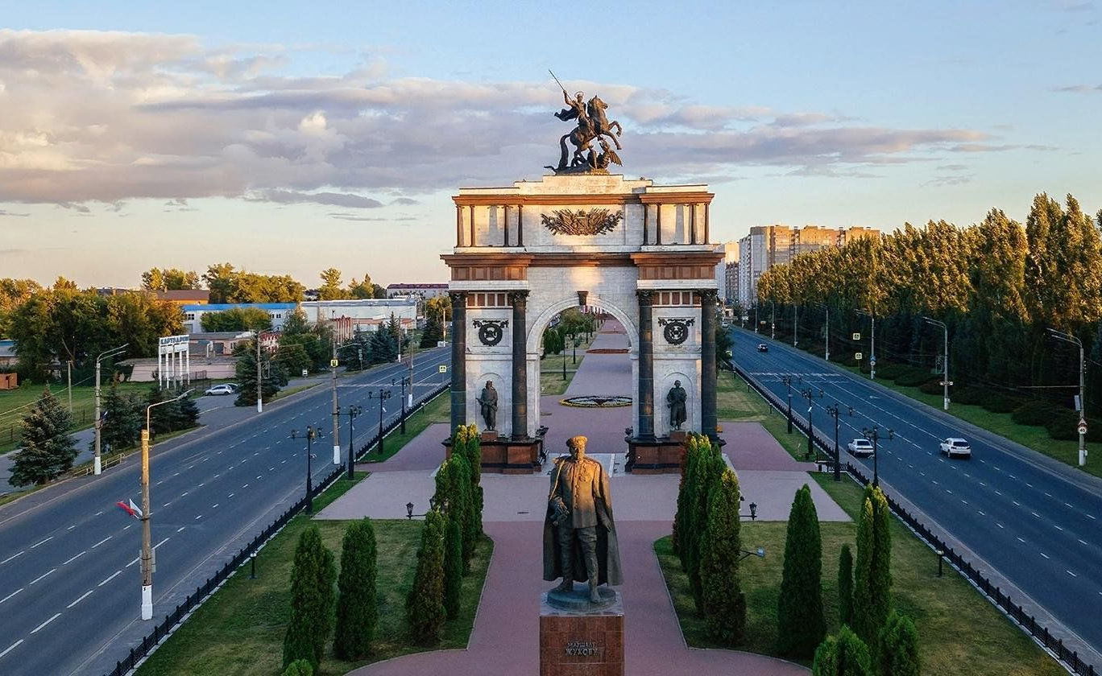
БЮДЖЕТ ДЛЯ ГРАЖДАН
к Закону Курской области от 16.12.2024 №111-ЗКО
«Об областном бюджете на 2025 год и на плановый период 2026 и 2027 годов»

Slide 2
ОГЛАВЛЕНИЕ
1. ВВОДНАЯ ЧАСТЬ | 4
Основные вопросы о бюджете | 5
Административно-территориальное устройство Курской области | 6
Основные показатели социально-экономического развития Курской области | 7
2. БЮДЖЕТНЫЙ ПРОЦЕСС | 9
График подготовки и исполнения областного бюджета | 10
Основные направления бюджетной политики Курской области на 2025 год и на плановый период 2026 и 2027 годов | 11
Основные направления налоговой политики Курской области на 2025 год и на плановый период 2026 и 2027 годов | 12
3. КОНСОЛИДИРОВАННЫЙ БЮДЖЕТ КУРСКОЙ ОБЛАСТИ | 13
Распределение налоговых доходов между бюджетами на территории Курской области | 14
Физические лица – налогоплательщики | 16
Юридические лица – налогоплательщики | 20
Налоговые льготы. Сведения об объеме выпадающих доходов бюджета в 2023 году | 20
4. ОБЛАСТНОЙ БЮДЖЕТ КУРСКОЙ ОБЛАСТИ | 21
Основные параметры областного бюджета | 22
Сведения о планируемых поступлениях в бюджет | 23
Структура доходов областного бюджета | 24
Доходы областного бюджета в расчете на 1 жителя в Центральном Федеральном округе в 2024 году | 25
Расходы областного бюджета по разделам функциональной классификации | 26
Расходы областного бюджета в расчете на 1 жителя в Центральном Федеральном округе в 2024 году | 28
Реализация национальных проектов в Курской области | 29
Реализация государственных программ Курской области | 30
«Программная» структура расходов областного бюджета | 31
Меры социальной поддержки отдельных категорий граждан | 32
Социально значимые объекты Курской области | 45
Бюджет для граждан
на 2025 год и на плановый период 2026 и 2027 годов

Slide 3
ОГЛАВЛЕНИЕ
5. МЕЖБЮДЖЕТНЫЕ ОТНОШЕНИЯ | 48
Эффективность выравнивания бюджетной обеспеченности муниципальных образований Курской области | 49
Объем и структура финансовой помощи муниципальным образованиям Курской области | 49
Реализация проекта «Народный бюджет» в Курской области | 50
Итоги реализации проекта «Народный бюджет» в Курской области в 2024 году | 51
6. Государственный долг Курской области | 52
7. ДОПОЛНИТЕЛЬНАЯ ИНФОРМАЦИЯ | 55
Дорожный фонд Курской области | 56
Информация о повышении финансовой грамотности населения Курской области в 2024 году | 57
О региональном конкурсе по «Бюджету для граждан», проведенном в 2024 году | 62
Публичные слушания | 63
Рейтинг Курской области по качеству управления региональными финансами | 64
Рейтинг Курской области по уровню открытости бюджетных данных (ЦФО) | 64
Информация о бюджете в сети «Интернет» и в социальных сетях | 65
Контактная информация для взаимодействия с гражданами | 66
Бюджет для граждан
на 2025 год и на плановый период 2026 и 2027 годов

Slide 4
1
Вводная
часть

Slide 5
Основные вопросы о бюджете
Что такое бюджет?
Бюджет – это форма образования и расходования денежных средств, предназначенных для финансового обеспечения задач и функций государства и местного самоуправления, или проще говоря – это план доходов и расходов на определенный период.
Что такое «доходы» и «расходы»?
Доходы бюджета – это поступающие в бюджет денежные средства, в том числе: налоговые доходы – поступления от уплаты налогов, предусмотренных Налоговым кодексом РФ (налоги на прибыль, налоги на имущество и др.); неналоговые доходы – платежи в виде штрафов, санкций за нарушение законодательства, платежи за пользование имуществом государства, средства самообложения граждан; безвозмездные поступления – средства, поступающие из других бюджетов бюджетной системы РФ, а также безвозмездные перечисления от физических и юридических лиц, от государственных организаций. | Расходы бюджета – это выплачиваемые из бюджета денежные средства. Расходная часть бюджета формируется исходя из принципа обеспечения всех социальных обязательств и поддержки муниципальных образований области. Расходы областного бюджета планируются по ведомственной структуре, т.е. по органам власти, а также в разрезе государственных программ Курской области. Какой бывает бюджет? Дефицитный – расходы превышают доходы Профицитный – доходы превышают расходы Сбалансированный – расходы равны доходам
Бюджет для граждан
на 2025 год и на плановый период 2026 и 2027 годов

Slide 6
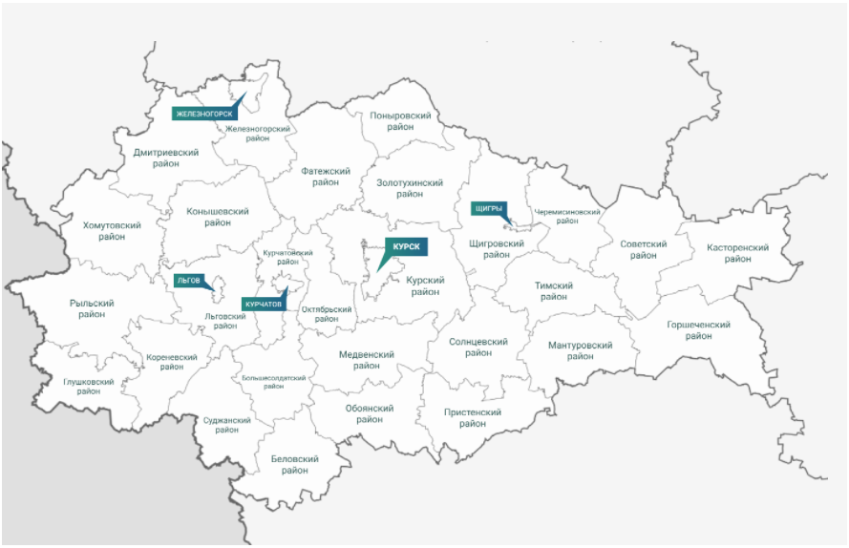
Административно-территориальное устройство
Курской области
Курская область расположена в центральной части России, входит в состав Центрального федерального округа.
Территория – 30,0 тыс. км². Административный центр – город Курск.
Население (на 01.01.2024) – 1 060 892 человек,
из них: 69 % - городское население, 31 % - сельское население;
55 % - женщины, 45 % - мужчины.
В состав области входят:
5 городских округов
28 муниципальных районов
27 городских поселений
287 сельских поселений
Бюджет для граждан
на 2025 год и на плановый период 2026 и 2027 годов

Slide 7
Основные показатели социально-экономического развития
Курской области
Бюджет для граждан
на 2025 год и на плановый период 2026 и 2027 годов

Slide 8
Основные показатели социально-экономического развития
Курской области
Бюджет для граждан
на 2025 год и на плановый период 2026 и 2027 годов

Slide 9
2
бюджетный процесс

Slide 10
График подготовки и исполнения областного бюджета
Май – октябрь Составление проекта закона о бюджете Октябрь – декабрь Рассмотрение проекта закона о бюджете Ноябрь – декабрь Утверждение проекта закона о бюджете | Январь – декабрь Исполнение бюджета и внесение изменений в закон о бюджете Май, август, ноябрь Подготовка и утверждение ежеквартальной отчетности об исполнении бюджета Апрель – июнь Подготовка и утверждение годового отчета об исполнении бюджета (Закона об исполнении областного бюджета)
Документы, на основе которых составляется
проект областного бюджета
Положения Послания Президента РФ Федеральному Собранию РФ, определяющие бюджетную политику в Российской Федерации Указ Президента РФ от 07.05.2024 № 309 «О национальных целях развития Российской Федерации на период до 2030 года и на перспективу до 2036 года» | Основные направления бюджетной и налоговой политики Курской области Прогноз социально-экономического развития Курской области Бюджетный прогноз Курской области на долгосрочный период Государственные программы Курской области
Бюджет для граждан
на 2025 год и на плановый период 2026 и 2027 годов

Slide 11

Основные направления бюджетной политики Курской области на 2025 год и на плановый период 2026 и 2027 годов*
обеспечение долгосрочной сбалансированности и устойчивости бюджетной системы; безусловное исполнение всех социально значимых обязательств государства и стратегическая приоритизация расходов бюджета на реализацию национальных целей; дальнейшее развитие системы государственных программ Курской области на проектных принципах управления, совершенствование нормативной и методической базы их реализации; соблюдение обязательств по заключенным Курской областью соглашениям с Министерством финансов Российской Федерации; реализация мер по повышению эффективности использования бюджетных средств; финансовое обеспечение принятых расходных обязательств с учетом проведения мероприятий по их оптимизациии и приоритизации; реализация инфраструктурных проектов за счет средств инфраструктурных кредитов из федерального бюджета; продолжение работы по совершенствованию государственной социальной поддержки граждан; продолжение реализации механизма инициативного бюджетирования, внедрение новых практик и их развитие; реализация мероприятий, направленных на повышение уровня финансовой (бюджетной) грамотности населения Курской области.
_____________________________
* Полный перечень основных направлений бюджетной и налоговой политики Курской области на 2025 год и на плановый период 2026 и 2027 годов утвержден распоряжением Правительства Курской области от 03.10.2024 № 836-рп
Бюджет для граждан
на 2025 год и на плановый период 2026 и 2027 годов

Slide 12
Основные направления налоговой политики Курской области на 2025 год и на плановый период 2026 и 2027 годов*
мобилизация резервов доходной базы консолидированного бюджета области; формирование реалистичного прогноза поступления доходов, учитывающего нестабильность ситуации в регионе и невозможность вести полноценную экономическую деятельность на территориях 8 районов и городского округа, а также неопределенность перспектив и сроков нормализации обстановки в регионе на фоне влияния длящихся санкционных ограничений на экономическую ситуацию в Российской Федерации в целом; совершенствование налогового законодательства области с учетом изменений в налоговом законодательстве Российской Федерации; содействие вовлечению граждан Российской Федерации в предпринимательскую деятельность и сокращение неформальной занятости; проведение мероприятий по повышению эффективности управления государственной и муниципальной собственностью, природными ресурсами Курской области; ежегодное проведение оценки эффективности налоговых расходов; повышение уровня ответственности главных администраторов доходов за качественное прогнозирование доходов бюджета и выполнение в полном объеме утвержденных годовых назначений по доходам областного и местных бюджетов.
_____________________________
* Полный перечень основных направлений бюджетной и налоговой политики Курской области на 2025 год и на плановый период 2026 и 2027 годов утвержден распоряжением Правительства Курской области от 03.10.2024 № 836-рп
Бюджет для граждан
на 2025 год и на плановый период 2026 и 2027 годов

Slide 13
3
Консолидированный бюджет курской области

Slide 14
Распределение налоговых доходов
между бюджетами на территории Курской области
Налоги и сборы, установленные законодательством |  | Уровни бюджета
 |  | Областной бюджет | Бюджеты городских округов | Бюджеты муниципальных районов | Бюджеты городских поселений | Бюджеты сельских поселений
ФЕДЕРАЛЬНЫЕ | 1. НАЛОГ НА ПРИБЫЛЬ ОРГАНИЗАЦИЙ ПО СТАВКЕ, УСТАНОВЛЕННОЙ ДЛЯ СУБЪЕКТОВ РОССИЙСКОЙ ФЕДЕРАЦИИ | 100 %
 | 2. НАЛОГ НА ДОХОДЫ ФИЗИЧЕСКИХ ЛИЦ, в том числе:
 | Налог на доходы физических лиц, с доходов граждан до 2,4 млн. рублей, по ставке 13% | 85 % | 15 % | 5 % (от городских поселений) 13 % (от сельских поселений) | 10 % | 2 %
 |  |  | 14 % единый норматив, переданный из областного бюджета, в соответствии с Законом Курской области от 12.09.2019 № 72-ЗКО
 |  |  | Дополнительный норматив в соответствии со статьей 58 Бюджетного кодекса РФ, переданный из областного бюджета
 | Налог на доходы физических лиц, с доходов граждан свыше 2,4 до 5 млн. рублей, по ставке 15% | 74 % | 13 % | 4 % (от городских поселений) 11 % (от сельских поселений) | 9 % | 2 %
 |  |  | 12,18 % единый норматив
 |  |  | Дополнительный норматив
 | Налог на доходы физических лиц, с доходов граждан свыше 5 до 20 млн. рублей, по ставке 18% | 61 % | 11 % | 3 % (от городских поселений) 9 % (от сельских поселений) | 8 % | 2 %
 |  |  | 10,08 % единый норматив
 |  |  | Дополнительный норматив
 | Налог на доходы физических лиц, с доходов граждан свыше 20 до 50 млн. рублей, по ставке 20% | 55 % | 10 % | 3 % (от городских поселений) 8 % (от сельских поселений) | 7 % | 2 %
 |  |  | 9,1 % единый норматив
 |  |  | Дополнительный норматив
 | Налог на доходы физических лиц, с доходов граждан свыше 50 млн. рублей, по ставке 22% | 51 % | 9 % | 3 % (от городских поселений) 7 % (от сельских поселений) | 6 % | 2 %
 |  |  | 8,4 % единый норматив
 |  |  | Дополнительный норматив
 | Налог на доходы физических лиц, являющихся иностранными гражданами, осуществляющими трудовую деятельность по найму у физических лиц на основании патента | 100 %
Бюджет для граждан
на 2025 год и на плановый период 2026 и 2027 годов

Slide 15
Распределение налоговых доходов
между бюджетами на территории Курской области
 | Налоги и сборы, установленные законодательством | Уровни бюджета
 |  | Областной бюджет | Бюджеты городских округов | Бюджеты муниципальных районов | Бюджеты городских поселений | Бюджеты сельских поселений
ФЕДЕРАЛЬНЫЕ | 3. АКЦИЗЫ, в том числе:
 | Акцизы на спирт этиловый из пищевого сырья, на спиртосодержащую продукцию, на пиво, сидр, пуаре, медовуху производимое на территории Российской Федерации, на алкогольную продукцию с объемной долей этилового спирта до 9% | 100 %
 | Акцизы на алкогольную продукцию с объемной долей этилового спирта свыше 9 % (за исключением пива, вин, фруктовых вин, игристых вин (шампанских) | 84 %
 | Доходы от уплаты акцизов на нефтепродукты | 90 % | 10 %
 | 4. НАЛОГИ СО СПЕЦИАЛЬНЫМИ НАЛОГОВЫМИ РЕЖИМАМИ, в том числе:
 | Налог, взимаемый в связи с применением упрощенной системы налогообложения | 93 % | 7 % | 7 %
 | Единый сельскохозяйственный налог |  | 100 % | 50 % | 50 % | 50 %
 | Налог на профессиональный доход | 100 %
 | Налог, взимаемый в связи с применением патентной системы налогообложения |  | 100 % | 100 %
 | 5. НАЛОГ НА ДОБЫЧУ ПОЛЕЗНЫХ ИСКОПАЕМЫХ, в том числе:
 | Налог на добычу общераспространенных полезных ископаемых (песок, глина, мел) | 100 %
 | Налог на добычу прочих полезных ископаемых (за исключением полезных ископаемых, в отношении которых при налогообложении установлен рентный коэффициент, отличный от 1, полезных ископаемых в виде природных алмазов) | 60 %
 | Налог на добычу прочих полезных ископаемых, в отношении которых при налогообложении установлен рентный коэффициент, отличный от 1, налог на добычу полезных ископаемых в виде железной руды | 17 %
 | 6. СБОРЫ ЗА ПОЛЬЗОВАНИЕ ОБЪЕКТАМИ ЖИВОТНОГО МИРА (ОЛЕНЬ, ЛОСЬ, КОСУЛЯ, КАБАН, БАРСУК) | 100 %
 | 7. ГОСУДАРСТВЕННАЯ ПОШЛИНА (В ЗАВИСИМОСТИ ОТ УСТАНОВЛЕННЫХ ПОЛНОМОЧИЙ) | 100 % | 100 % | 100 % | 100 % | 100 %
РЕГИОНАЛЬНЫЕ | 1. НАЛОГ НА ИМУЩЕСТВО ОРГАНИЗАЦИЙ | 100 %
 | 2. НАЛОГ НА ИГОРНЫЙ БИЗНЕС | 100 %
 | 3. ТРАНСПОРТНЫЙ НАЛОГ | 100 %
МЕСТНЫЕ | 1. НАЛОГ НА ИМУЩЕСТВО ФИЗИЧЕСКИХ ЛИЦ |  | 100 % |  | 100 % | 100 %
 | 2. ЗЕМЕЛЬНЫЙ НАЛОГ |  | 100 % |  | 100 % | 100 %
Бюджет для граждан
на 2025 год и на плановый период 2026 и 2027 годов

Slide 16




физические лица - налогоплательщики
1 Декабря
Текущего года
срок уплаты налогов физических лиц за истекший налоговый период (предыдущий год)
транспортный налог земельный налог* налог на имущество физических лиц* налог на доходы физических лиц (в соответствии с п.6 статьи 228 НК РФ)
* Данные налоги зачисляются в местные бюджеты
Налог на доходы физических лиц (Глава 23 Налогового кодекса Российской Федерации) В соответствии со статьями 218-220 главы 23 Налогового кодекса Российской Федерации предоставляются налоговые вычеты, в том числе: Стандартные: в том числе: 1 400 рублей – на первого ребенка; 2 800 рублей – на второго ребенка; 6 000 рублей – на третьего и каждого последующего ребенка; 18 000 рублей в год – выполнивших нормативы ГТО | Социальные: в том числе : в сумме, уплаченной: - за обучение (не более 110 тыс. рублей), - за медицинские услуги, пенсионных взносов по договору негосударственного пенсионного обеспечения, заключенному налогоплательщиком с негосударственным пенсионным фондом, а также дополнительных страховых взносов на накопительную часть трудовой пенсии; за физкультурно-оздоровительные услуги (не более 150 тыс. рублей) Имущественные: в том числе на приобретение жилья (на один или несколько объектов имущества, не превышающем 2,0 млн. рублей)
Бюджет для граждан
на 2025 год и на плановый период 2026 и 2027 годов

Slide 17
физические лица - налогоплательщики
Транспортный налог (Глава 28 Налогового кодекса Российской Федерации, Закон Курской области от 21.10.2002 № 44-ЗКО «О транспортном налоге») Ставки налога на легковые автомобили с мощностью двигателя (с каждой лошадиной силы): - до 100 л.с. включительно – 15 рублей; - свыше 100 л.с. до 150 л.с. включительно – 30 рублей; - свыше 150 л.с. до 200 л.с. включительно – 50 рублей; свыше 200 л.с. до 250 л.с. включительно – 75 рублей; свыше 250 л.с. – 150 рублей. НАЛОГОВЫЕ ЛЬГОТЫ Героям СССР, Героям Социалистического Труда, Героям РФ, лицам, награжденным орденом Ленина, кавалерам орденов Славы трех степеней, а также родителям погибших (умерших) указанных категорий граждан, ветеранам ВОВ, ветеранам боевых действий, почетным гражданам Курской области, инвалидам, одному из родителей (усыновителей) или опекунов (попечителей; приемных родителей) ребенка-инвалида, участникам ликвидации последствий катастрофы на Чернобыльской АЭС, лицам, имеющим трех и более детей в возрасте до 18 лет и детей, достигших совершеннолетия, обучающихся по очной форме обучения в образовательных организациях (за исключением организаций дополнительного образования) до окончания такого обучения, но не дольше, чем до достижения ими возраста 23 лет, лицам, достигшим возраста 55 лет для женщин и 60 лет для мужчин, пенсионерам в отношении легковых автомобилей отечественного производства с мощностью двигателя свыше 100 л.с. до 150 л.с. включительно на одно транспортное средство (на усмотрение владельца) ставка транспортного налога устанавливается в размере 10 рублей с каждой лошадиной силы. ОТ УПЛАТЫ В РАЗМЕРЕ 30% ОСВОБОЖДАЮТСЯ: Налогоплательщики в отношении транспортных средств, использующих компримированный природный газ в качестве моторного топлива в размере 30 процентов от установленной статьей 2 настоящего Закона налоговой ставки за налоговые периоды 2021-2024 годов (статья 3 Закона Курской области от 21.10.2002 №44-ЗКО). ОТ УПЛАТЫ НАЛОГА ОСВОБОЖДАЮТСЯ: Герои СССР, Герои Социалистического Труда, Герои РФ, лица, награжденные орденом Ленина, кавалеры орденов Славы трех степеней, а также родители погибших (умерших) указанных категорий граждан, ветераны ВОВ, ветераны боевых действий, почетные граждане Курской области, инвалиды, один из родителей (усыновителей) | или опекунов (попечителей; приемных родителей) ребенка-инвалида, участники ликвидации последствий катастрофы на Чернобыльской АЭС, лица, имеющие трех и более детей в возрасте до 18 лет и детей, достигших совершеннолетия, обучающихся по очной форме обучения в образовательных организациях (за исключением организаций дополнительного образования) до окончания такого обучения, но не дольше, чем до достижения ими возраста 23 лет, лица, достигшие возраста 55 лет для женщин и 60 лет для мужчин, пенсионеры в отношении легковых автомобилей отечественного производства, а также автомобилей марок «ЗАЗ», «Таврия» и «ЛуАЗ» на одно транспортное средство (на усмотрение владельца) для автомобилей с мощностью двигателя до 100 л.с. включительно, мотоциклов и мотороллеров отечественного производства и другие категории граждан. Физические лица - в отношении легковых автомобилей, приводимых в движение исключительно электрическим двигателем и заряжаемых с помощью внешнего источника электроэнергии (электромобилей), мощностью двигателя до 200 л.с. (до 147,1 кВт) включительно на одно транспортное средство (на усмотрение владельца). Физические лица - граждане РФ, участвующие в специальной военной операции, из числа лиц, призванных на военную службу по мобилизации в Вооруженные Силы РФ, или лиц, направленных для прохождения службы в войска национальной гвардии РФ на должностях, по которым предусмотрено присвоение специальных званий полиции, по мобилизации; лиц, проходящих (проходивших) военную службу в Вооруженных Силах РФ по контракту, или лиц, проходящих (проходивших) военную службу (службу) в войсках национальной гвардии РФ, в воинских формированиях и органах, указанных в пункте 6 статьи 1 Федерального закона от 31 мая 1996 года № 61-ФЗ «Об обороне»; лиц, заключивших контракт о добровольном содействии в выполнении задач, возложенных на Вооруженные Силы РФ или войска национальной гвардии РФ, или лиц, заключивших контракт (имевших иные правоотношения) с организацией, содействующей выполнению задач, возложенных на Вооруженные Силы РФ; сотрудников федеральных органов исполнительной власти, служащих (работников) федеральных государственных органов (правоохранительных органов РФ), иных лиц, которые направлялись (привлекались) указанными органами при выполнении ими служебных обязанностей и иных аналогичных функций, - в отношении мотоциклов, мотороллеров, легковых автомобилей на одно транспортное средство (на усмотрение владельца) сроком на три налоговых периода, начиная с налогового периода 2021 года.
Бюджет для граждан
на 2025 год и на плановый период 2026 и 2027 годов

Slide 18
физические лица - налогоплательщики
Налог на имущество физических лиц (Глава 32 Налогового кодекса Российской Федерации) Ставка налога устанавливается от кадастровой стоимости в размерах, не превышающих: 0,1 % в отношении: - жилых домов, квартир, комнат; - объектов незавершенного строительства; - единых недвижимых комплексов, в состав которых входит хотя бы один жилой дом; гаражей и машино-мест; хозяйственных строений или сооружений, площадь каждого из которых не превышает 50 м² и которые расположены на земельных участках для ведения личного подсобного хозяйства, огородничества, садоводства или индивидуального жилищного строительства; 2,0 % в отношении: нежилых помещений, назначение, разрешенное использование или наименование которых предусматривает размещение офисов, торговых объектов, объектов общественного питания и бытового обслуживания либо которые фактически используются для размещения офисов, торговых объектов, объектов общественного питания и бытового обслуживания; 2,5 % в отношении: - объектов налогообложения, кадастровая стоимость каждого из которых превышает 300 млн. рублей 0,5 % в отношении прочих объектов налогообложения. НАЛОГОВЫЕ ЛЬГОТЫ Освобождаются от уплаты налога в отношении одного объекта налогообложения следующие категории: Герои СССР и Герои РФ, а также лица, награжденные орденом Славы трех степеней; инвалиды I и II групп инвалидности, инвалиды с детства, дети-инвалиды; участники гражданской войны и ВОВ, других боевых операций; граждане, принимавшие участие в боевых действиях в Афганистане; физические лица, подвергшиеся воздействию радиации вследствие катастрофы на Чернобыльской АЭС; военнослужащие, а также граждане, уволенные с военной службы по достижении предельного возраста пребывания на военной службе, состоянию здоровья или в связи с организационно-штатными мероприятиями, имеющие общую продолжительность военной службы 20 лет и более; члены семей военнослужащих, потерявших кормильца; пенсионеры; родители и супруги военнослужащих и государственных служащих, погибших при исполнении служебных обязанностей; физические лица, осуществляющие профессиональную творческую деятельность, - в отношении специально оборудованных помещений, сооружений, используемых ими исключительно в качестве творческих мастерских, ателье, студий, а также жилых домов, квартир, комнат, используемых для организации открытых для посещения негосударственных музеев, галерей, библиотек, - на период такого их использования; и другие категории граждан (статья 407 Налогового кодекса Российской Федерации).
Бюджет для граждан
на 2025 год и на плановый период 2026 и 2027 годов

Slide 19
физические лица - налогоплательщики
Земельный налог (Глава 31 Налогового кодекса Российской Федерации)
Ставка налога устанавливается от кадастровой стоимости земельного участка и не может превышать:
0,3 % в отношении земельных участков:
- сельскохозяйственного назначения;
- занятых жилищным фондом и объектами инженерной инфраструктуры ЖКХ или приобретенных (предоставленных) для жилищного строительства;
- не используемых в предпринимательской деятельности, приобретенных (предоставленных) для ведения личного подсобного хозяйства, садоводства или огородничества;
1,5 % в отношении прочих земельных участков.
НАЛОГОВЫЕ ЛЬГОТЫ
Налоговая база уменьшается на величину кадастровой стоимости 600 квадратных метров площади земельного участка, находящегося в собственности, постоянном (бессрочном) пользовании или пожизненном наследуемом владении налогоплательщиков, относящихся к одной из следующих категорий:
Героев СССР, Героев РФ, полных кавалеров ордена Славы;
инвалидов I и II групп инвалидности, инвалидов с детства, детей-инвалидов;
ветеранов и инвалидов ВОВ, а также ветеранов и инвалидов боевых действий;
физических лиц, подвергшихся воздействию радиации вследствие катастрофы на Чернобыльской АЭС;
участники, ликвидаторы аварий ядерных установок, а также ставшие впоследствии инвалидами;
пенсионеров, получающих пенсии, назначаемые в порядке, установленном пенсионным законодательством, а также лиц, достигших возраста 60 и 55 лет (соответственно мужчины и женщины);
физические лица, имеющие 3 и более несовершеннолетних детей
другие категории граждан.
Бюджет для граждан
на 2025 год и на плановый период 2026 и 2027 годов

Slide 20
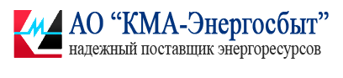




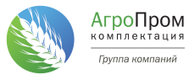



юридические лица - налогоплательщики
налог на прибыль организаций налог на имущество организаций | акцизы прочие налоги и сборы
Крупнейшие налогоплательщики Курской области
Налоговые льготы. Сведения об объеме выпадающих доходов бюджета в 2023 году
Налоговые льготы – предоставляемые отдельным категориям налогоплательщиков преимущества по сравнению с другими налогоплательщиками, включая возможность не уплачивать налоги либо уплачивать их в меньшем размере. «Выпадающие доходы» – доходы, недополученные бюджетом в результате предоставления налоговых льгот по следующим налогам: налог на прибыль организаций; налог на имущество физических лиц; налог на имущество организаций; транспортный налог; земельный налог, а также в связи с применением патентной системы налогообложения и упрощенной системы налогообложения. | В результате предоставления в 2023 году налоговых льгот гражданам и юридическим лицам объем выпадающих доходов составил 2 825 802 тыс. рублей, в том числе: объем выпадающих доходов областного бюджета Курской области – 2 695 817 тыс. рублей; объем выпадающих доходов местных бюджетов – 129 985 тыс. рублей.
Бюджет для граждан
на 2025 год и на плановый период 2026 и 2027 годов

Slide 21
4
областной бюджет курской области

Slide 22
Основные параметры областного бюджета
млн рублей
Наименование | 2023 год (факт) | 2024 год (факт) | 2025 год (план) | 2026 год (план) | 2027 год (план)
Доходы - всего | 105 721 | 155 943 | 91 855 | 93 327 | 96 561
Налоговые и неналоговые доходы | 66 800 | 69 275 | 72 602 | 74 981 | 77 145
Безвозмездные поступления | 38 921 | 86 668 | 19 253 | 18 346 | 19 416
Расходы - всего | 113 413 | 153 243 | 95 106 | 94 138 | 97 482
Дефицит (-) / профицит (+) | - 7 692 | 2 700 | -3 251 | -811 | -921
Бюджет для граждан
на 2025 год и на плановый период 2026 и 2027 годов

Slide 23
Сведения о планируемых поступлениях в бюджет
млн рублей
Наименование | 2023 год (факт) | 2024 год (факт) | 2025 год (план) | 2026 год (план) | 2027 год (план)
ДОХОДЫ, ВСЕГО в том числе: | 105 721 | 155 943 | 91 855 | 93 327 | 96 561
НАЛОГОВЫЕ ДОХОДЫ | 64 504 | 66 212 | 70 446 | 72 815 | 74 973
Налог на прибыль организаций | 26 643 | 22 583 | 26 772 | 26 637 | 27 589
Налог на доходы физических лиц | 19 091 | 22 753 | 21 571 | 23 043 | 24 398
Акцизы | 6 115 | 6 430 | 7 507 | 7 762 | 7 427
Налоги на совокупный доход , из них: налог, взимаемый в связи с применением упрощенной системы налогообложения налог на профессиональный доход | 4 078 3 961 117 | 5 495 5 303 192 | 4 935 4 759 176 | 5 549 5 365 184 | 5 681 5 490 191
Налог на имущество организаций | 4 738 | 5 109 | 4 541 | 4 541 | 4 541
Транспортный налог | 1 499 | 1 585 | 1 364 | 1 399 | 1 454
Налог на игорный бизнес | 2 | 2 | 2 | 2 | 2
Налог на добычу полезных ископаемых | 2 205 | 2 129 | 3 575 | 3 738 | 3 738
Государственная пошлина | 133 | 126 | 179 | 144 | 143
НЕНАЛОГОВЫЕ ДОХОДЫ | 2 296 | 3 063 | 2 156 | 2 166 | 2 172
Доходы от использования имущества, находящегося в государственной собственности | 841 | 863 | 127 | 127 | 127
Платежи при пользовании природными ресурсами | 45 | 38 | 41 | 42 | 41
Доходы от оказания платных услуг и компенсации затрат государства | 601 | 1 158 | 1 137 | 1 137 | 1 137
Доходы от продажи материальных и нематериальных активов | 42 | 65 | 3 | 2
Административные платежи и сборы | 6 | 6 | 5 | 5 | 5
Штрафы, санкции, возмещение ущерба | 749 | 933 | 843 | 853 | 862
Прочие неналоговые доходы | 12
БЕЗВОЗМЕЗДНЫЕ ПОСТУПЛЕНИЯ | 38 921 | 86 668 | 19 253 | 18 346 | 19 416
Бюджет для граждан
на 2025 год и на плановый период 2026 и 2027 годов

Slide 24
Структура доходов областного бюджета
Налоговые и неналоговые доходы
2025 год
2026 год
2027 год
Безвозмездные поступления
2025 год
2026 год
2027 год
Бюджет для граждан
на 2025 год и на плановый период 2026 и 2027 годов

Slide 25
доходы областного бюджета в расчете на 1 жителя в Центральном Федеральном округе в 2024 году∗
* информация подготовлена с использованием сайта Федеральной службы государственной статистики www.rosstat.gov.ru и единого портала бюджетной системы РФ «Электронный бюджет» по состоянию на 01.01.2025
Бюджет для граждан
на 2025 год и на плановый период 2026 и 2027 годов

Slide 26
Расходы областного бюджета по разделам функциональной классификации, млн рублей
Общегосударственные вопросы:
Национальная оборона:
Национальная безопасность и правоохранительная деятельность:
Национальная экономика:
Жилищно-коммунальное
хозяйство:
Охрана окружающей среды:
Образование:
Культура, кинематография:
Бюджет для граждан
на 2025 год и на плановый период 2026 и 2027 годов

Slide 27
Расходы областного бюджета по разделам функциональной классификации, млн рублей
Здравоохранение:
Социальная политика:
Физическая культура и спорт:
Средства массовой информации:
Обслуживание государственного (муниципального) долга:
Межбюджетные трансферты общего характера:
ВСЕГО:
Бюджет для граждан
на 2025 год и на плановый период 2026 и 2027 годов

Slide 28
расходы областного бюджета в расчете на 1 жителя в Центральном Федеральном округе в 2024 году∗
* информация подготовлена с использованием сайта Федеральной службы государственной статистики www.rosstat.gov.ru и единого портала бюджетной системы РФ «Электронный бюджет» по состоянию на 01.01.2025
Бюджет для граждан
на 2025 год и на плановый период 2026 и 2027 годов

Slide 29
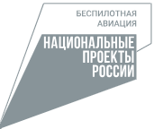
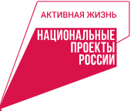
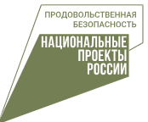
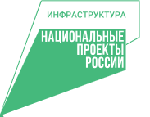
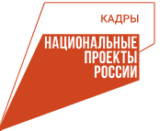
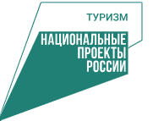
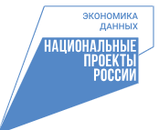
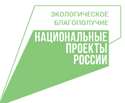
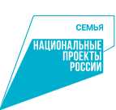
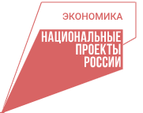
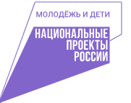
Реализация национальных проектов в Курской области
млн рублей
2025 год – 2
2026 год – 0
2027 год – 0
2025 год – 2 513
2026 год – 710
2027 год – 793
2025 год – 14
2026 год – 12
2027 год – 12
2025 год – 5 197
2026 год – 5 798
2027 год – 6 796
2025 год – 212
2026 год – 6
2027 год – 5
2025 год – 72
2026 год – 73
2027 год – 73
2025 год – 13
2026 год – 86
2027 год – 130
2025 год – 44
2026 год – 362
2027 год – 364
2025 год – 20
2026 год – 21
2027 год – 22
2025 год – 2 756
2026 год – 3 583
2027 год – 3 086
2025 год – 3 362
2026 год – 4 376
2027 год – 5 899
Бюджет для граждан
на 2025 год и на плановый период 2026 и 2027 годов

Slide 30

Реализация государственных программ курской области
В регионе планируется реализация 25 государственных программ.
2025 год
2026 год
2027 год
Документы, на основе которых формируются государственные программы курской области
Постановление Правительства РФ от 26 мая 2021 года № 786 «О системе управления государственными программами Российской Федерации» Приказ Минэкономразвития России от 17.08.2021 № 500 «Об утверждении Методических рекомендаций по разработке и реализации государственных программ Российской Федерации» Постановление Правительства Курской области от 27.07.2023 № 831-пп «О системе управления государственными программами Курской области» | Распоряжение Правительства Курской области от 28.07.2023 № 710-рп «Об утверждении Методических рекомендаций по разработке и реализации государственных программ Курской области» Распоряжение Администрации Курской области от 24.10.2012 № 931-ра «Об утверждении перечня государственных программ Курской области» (с учетом изменений) Цели и показатели государственных программ соответствуют утвержденным паспортам государственных программ Курской области в новом формате согласно приложению к протоколу заседания Совета по стратегическому развитию и проектам (программам) и могут подвергаться корректировке в процессе исполнения
Бюджет для граждан
на 2025 год и на плановый период 2026 и 2027 годов

Slide 31
«Программная» структура расходов областного бюджета
млн рублей
Показатели | 2025 год | 2026 год | 2027 год
РАСХОДЫ ОБЛАСТНОГО БЮДЖЕТА, ВСЕГО | 95 106 | 94 138 | 97 482
из них:
Расходы на реализацию государственных программ Курской области | 88 785 | 86 681 | 88 440
Развитие здравоохранения | 16 505 | 15 966 | 15 951
Развитие образования | 25 723 | 27 763 | 26 952
Социальная поддержка граждан | 12 855 | 12 394 | 13 021
Обеспечение доступности приоритетных объектов и услуг в приоритетных сферах жизнедеятельности инвалидов и других маломобильных групп населения | 210 | 584 | 717
Обеспечение доступным и комфортным жильем и коммунальными услугами граждан | 3 423 | 1 610 | 2 402
Содействие занятости населения | 739 | 534 | 545
Создание условий для эффективного исполнения полномочий в сфере юстиции | 545 | 547 | 547
Комплексное развитие сельских территорий | 203 | 151 | 243
Защита населения и территорий от чрезвычайных ситуаций, обеспечение пожарной безопасности и безопасности людей на водных объектах | 1 126 | 1 114 | 1 122
Развитие культуры | 2 943 | 2 273 | 2 538
Развитие физической культуры и спорта | 884 | 1 387 | 1 432
Развитие молодежной политики, системы оздоровления и отдыха детей, межнациональных отношений и институтов гражданского общества | 804 | 652 | 652
Развитие архивного дела | 131 | 116 | 116
Развитие экономики и внешних связей | 336 | 278 | 279
Развитие промышленности и повышение ее конкурентоспособности | 115 | 77 | 77
Развитие информационного общества | 886 | 821 | 864
Развитие транспортной системы, обеспечение перевозки пассажиров и безопасности дорожного движения | 16 382 | 16 352 | 16 978
Развитие сельского хозяйства и регулирование рынков сельскохозяйственной продукции, сырья и продовольствия | 3 046 | 2 285 | 2 200
Воспроизводство и использование природных ресурсов, охрана окружающей среды | 376 | 632 | 698
Развитие лесного хозяйства | 206 | 226 | 236
Повышение энергоэффективности и развитие энергетики | 20 | 93 | 56
Реализация государственной политики в сфере печати и массовой информации | 203 | 191 | 191
Управление имуществом | 331 | 258 | 258
Профилактика правонарушений | 53 | 43 | 43
Формирование современной городской среды | 740 | 334 | 322
Расходы на непрограммную деятельность | 6 321 | 5 532 | 5 055
Условно утвержденные расходы | 0 | 1 925 | 3 987
Бюджет для граждан
на 2025 год и на плановый период 2026 и 2027 годов

Slide 32
Меры социальной поддержки отдельных категорий граждан
Развитие здравоохранения
Наименование | Расходы на 2025 год, тыс. рублей | Число получателей в 2025 году | Размер выплаты, рубли
Обеспечение бесплатными лекарственными средствами и изделиями медицинского назначения отдельных групп населения, предусмотренных действующим законодательством при амбулаторном лечении | 2 087 161,2 | 80 426
Реализация отдельных полномочий в области лекарственного обеспечения | 103 079,7 | 28 003
Оказание отдельным категориям граждан социальной услуги по обеспечению лекарственными препаратами для медицинского применения по рецептам на лекарственные препараты, медицинскими изделиями по рецептам на медицинские изделия, а также специализированными продуктами лечебного питания для детей-инвалидов | 434 026,8 | 28 003
Единовременные компенсационные выплаты медицинским работникам (врачам, фельдшерам, а также акушеркам и медицинским сестрам фельдшерских здравпунктов и фельдшерско-акушерских пунктов, врачебных амбулаторий, центров (отделений) общей врачебной практики (семейной медицины), прибывшим (переехавшим) на работу в сельские населенные пункты, либо рабочие поселки, либо поселки городского типа, либо города с населением до 50 тысяч человек | 2 500,0 | 5 | 500 000,0 - для фельдшеров, прибывших (переехавших) на работу в сельские населенные пункты, либо рабочие поселки, либо поселки городского типа, либо города с населением до 50 тысяч человек.
Единовременные компенсационные выплаты медицинским работникам (врачам, фельдшерам, а также акушеркам и медицинским сестрам фельдшерских здравпунктов и фельдшерско-акушерских пунктов, врачебных амбулаторий, центров (отделений) общей врачебной практики (семейной медицины), прибывшим (переехавшим) на работу в сельские населенные пункты, либо рабочие поселки, либо поселки городского типа, либо города с населением до 50 тысяч человек | 14 250,0 | 19 | 750 000,0 - для фельдшеров, прибывших (переехавших) на работу в сельские населенные пункты, либо рабочие поселки, либо поселки городского типа, расположенные на удаленных и труднодоступных территориях, перечень которых утверждается постановлением Администрации Курской области.
Единовременные компенсационные выплаты медицинским работникам (врачам, фельдшерам, а также акушеркам и медицинским сестрам фельдшерских здравпунктов и фельдшерско-акушерских пунктов, врачебных амбулаторий, центров (отделений) общей врачебной практики (семейной медицины), прибывшим (переехавшим) на работу в сельские населенные пункты, либо рабочие поселки, либо поселки городского типа, либо города с населением до 50 тысяч человек | 7 000,0 | 7 | 1 000 000,0 - для врачей, прибывших (переехавших) на работу в сельские населенные пункты, либо рабочие поселки, либо поселки городского типа (за исключением указанных в абзаце втором настоящего пункта), либо города с населением до 50 тысяч человек.
Единовременные компенсационные выплаты медицинским работникам (врачам, фельдшерам, а также акушеркам и медицинским сестрам фельдшерских здравпунктов и фельдшерско-акушерских пунктов, врачебных амбулаторий, центров (отделений) общей врачебной практики (семейной медицины), прибывшим (переехавшим) на работу в сельские населенные пункты, либо рабочие поселки, либо поселки городского типа, либо города с населением до 50 тысяч человек | 25 500,0 | 17 | 1 500 000,0 - для врачей, прибывших (переехавших) на работу в сельские населенные пункты, либо рабочие поселки, либо поселки городского типа, расположенные на удаленных и труднодоступных территориях, перечень которых утверждается постановлением Администрации Курской области;
Организация льготного зубопротезирования пожилым людям | 3 950,0 | 250 | Размер выплаты определяется индивидуально в виде возмещения затрат по изготовлению и ремонту зубных протезов (за исключением изготовления и ремонта зубных протезов из драгоценных металлов, металлокерамических и других дорогостоящих материалов, приравненных по стоимости к драгоценным металлам) в размере 50%.
Бюджет для граждан
на 2025 год и на плановый период 2026 и 2027 годов

Slide 33
Меры социальной поддержки отдельных категорий граждан
Развитие здравоохранения
Наименование | Расходы на 2025 год, тыс. рублей | Число получателей в 2025 году | Размер выплаты, рубли
Возмещение затрат на уплату процентов по кредитам и займам, полученным в российских кредитных организациях и ипотечных агентствах на приобретение и строительство жилья (работники здравоохранения) | 5 305,7 | 50 | Затраты возмещаются заемщикам в размере ставки рефинансирования (учетной ставки) Центрального Банка Российской Федерации, действующей на дату предоставления кредита (займа), увеличенной на 3 пункта, ежемесячно при условии своевременной уплаты заемщиком процентов, начисленных в соответствии с кредитным договором (договором займа), заключенным с кредитной организацией.
Материальное обеспечение детей-сирот и детей, оставшихся без попечения родителей, лиц из числа детей-сирот и детей, оставшихся без попечения родителей, обучающихся и воспитывающихся в областных государственных образовательных учреждениях всех типов и видов, лечебно-профилактических учреждениях, учреждениях социального обслуживания Курской области | 7 000,1 | 31 | Размер выплаты определяется исходя из норм материального обеспечения, установленных Постановлением Администрации курской области от 25.01.2006 года №6 «Об установлении норм материального обеспечения детей сирот и детей, оставшихся без попечения родителей, лиц из числа детей сирот и детей, оставшихся без попечения родителей, обучающихся и воспитывающихся в областных государственных образовательных организациях, медицинских организациях, организациях, оказывающих социальные услуги, организациях социального обслуживания, осуществляющих образовательную деятельность» (с изменениями и дополнениями) в зависимости от возраста и пола детей.
Меры поддержки (материального стимулирования) в период обучения граждан, заключивших договор целевого обучения | 2 285,0 | 457 | Ежегодные денежные выплаты в период обучения граждан, заключивших договор о целевом обучении: - 5000 руб. - студентам, ординаторам, обучающимся по очной форме обучения
Государственная академическая стипендия и (или) государственная социальная стипендия студентам, обучающимся по очной форме обучения за счет средств областного бюджета; государственная стипендия аспирантам, обучающимся по очной форме обучения, за счет средств областного бюджета; стипендия обучающимся по программам профессиональной подготовки по профессиям рабочих, должностям служащих в профессиональных образовательных организациях Курской области за счет средств областного бюджета | 9 108,0 | 1 274 | академическая стипендия 396 руб., социальная стипендия - 594,0 руб.
Специальная социальная выплата отдельным категориям медицинских работников государственных медицинских организаций Курской области, оказывающих медицинскую помощь, не входящую в базовую программу обязательного медицинского страхования | 50 000,0 | 368 | Размер выплаты определяется исходя из норм, установленных Постановлением Правительства Курской области от 08.06.2023 года №622-пп «О специальной социальной выплате в 2023,2024 годах медицинским работникам государственных медицинских организаций Курской области, оказывающих медицинскую помощь, не входящую в базовую программу обязательного медицинского страхования»
Бюджет для граждан
на 2025 год и на плановый период 2026 и 2027 годов

Slide 34
Меры социальной поддержки отдельных категорий граждан
Развитие образования
Наименование | Расходы на 2025 год, тыс. рублей | Число получателей в 2025 году | Размер выплаты, рубли
Материальное обеспечение детей-сирот и детей, оставшихся без попечения родителей, лиц из числа детей-сирот и детей, оставшихся без попечения родителей, лиц, потерявших в период обучения обоих или единственного родителя, находящихся и (или) обучающихся в областных государственных организациях | 137 159,6 | 721 | Размер выплаты определяется исходя из норм материального обеспечения, установленных постановлением Администрации Курской области от 25.01.2006г. №6 «Об установлении норм материального обеспечения детей-сирот, детей, оставшихся без попечения родителей, лиц из числа детей-сирот и детей, оставшихся без попечения родителей, лиц, потерявших в период обучения обоих или единственного родителя, находящихся и (или) обучающихся в областных государственных организациях, а также детей, находящихся в трудной жизненной ситуации, детей с ограниченными возможностями здоровья, детей-инвалидов» (с изменениями и дополнениями) в зависимости от возраста и пола детей.
Возмещение работникам образовательных организаций, признанным в установленном порядке нуждающимися в получении жилья или улучшении жилищных условий, затрат на уплату процентов по кредитам и займам, полученным в российских кредитных организациях или иных организациях, имеющих право выдавать гражданам кредиты (займы) на приобретение или строительство жилья (субсидия муниципальным образованиям) | 726,6 | 118 | Затраты возмещаются заемщикам в размере ставки рефинансирования (учетной ставки) Центрального банка Российской Федерации, действующей на дату предоставления кредита, увеличенной на 3 пункта, но не более процентной ставки по кредиту, ежемесячно при условии своевременной уплаты заемщиком процентов, начисленных в соответствии с кредитным договором, заключенным с кредитной организацией.
Возмещение затрат на уплату процентов по кредитам и займам, полученным в российских кредитных организациях и ипотечных агентствах на приобретение и строительство жилья (работники образования) | 2 650,0 | 25
Выплата компенсации части родительской платы за присмотр и уход за детьми, посещающими образовательные организации, реализующие образовательные программы дошкольного образования | 210 804,3 | 34 976 | Ежемесячная компенсация одному из родителей (законных представителей), внесших родительскую плату за присмотр и уход за детьми в соответствующей образовательной организации, в размере не менее 20 процентов среднего размера родительской платы за присмотр и уход за детьми в государственных и муниципальных образовательных организациях, реализующих образовательную программу дошкольного образования, находящихся на территории Курской области, на первого ребенка; не менее 50 процентов размера такой платы на второго ребенка; не менее 70 процентов размера такой платы на третьего ребенка и последующих детей.
Денежное поощрение лучшим учителям образовательных организаций, реализующих образовательные программы начального общего, основного общего и среднего общего образования, расположенных на территории Курской области | 225,0 | 9 | 25 000,00 рублей единовременно
Денежная компенсация стоимости проезда к месту работы и обратно педагогическим работникам, осуществляющим педагогическую деятельность в образовательных организациях, расположенных в сельских населенных пунктах | 1 958,6 | 2 341 | Затраты возмещаются ежемесячно в размере стоимости проезда к месту работы и обратно.
Единовременное пособие в размере 6 должностных окладов (ставок) выпускникам профессиональных образовательных организаций и (или) образовательных организаций высшего образования, прибывшим на работу в образовательные организации, расположенные в сельских населенных пунктах | 421,7 | 106 | Пособие выплачивается единовременно в размере 6 должностных окладов (ставок).
Бюджет для граждан
на 2025 год и на плановый период 2026 и 2027 годов

Slide 35
Меры социальной поддержки отдельных категорий граждан
Развитие образования
Наименование | Расходы на 2025 год, тыс. рублей | Число получателей в 2025 году | Размер выплаты, рубли
Государственная академическая стипендия и (или) государственная социальная стипендия студентам, обучающимся по очной форме обучения за счет средств областного бюджета; государственная стипендия аспирантам, обучающимся по очной форме обучения, за счет средств областного бюджета; стипендия обучающимся по программам профессиональной подготовки по профессиям рабочих, должностям служащих в профессиональных образовательных организациях Курской области за счет средств областного бюджета; материальная поддержка студентам, обучающимся по программам подготовки специалистов среднего звена; единовременная материальная помощь и ежегодное пособие студентам и аспирантам, обучающимся по образовательным программам высшего образования в соответствии с законодательством Курской области | 93 347,1 | 17 148 | Государственная академическая стипендия обучающимся по очной форме обучения по программам профессиональной подготовки по профессиям рабочих, должностям служащих; студентам, обучающимся по очной форме обучения по образовательным программам среднего профессионального образования (программы подготовки квалифицированных рабочих, служащих, программы подготовки специалистов среднего звена) - 396 рублей в месяц при отсутствии по итогам промежуточной аттестации оценки «удовлетворительно» и отсутствии академической задолженности. Государственная академическая стипендия студентам, обучающимся по очной форме обучения по образовательным программам высшего образования (программы бакалавриата, программы специалитета, программы магистратуры) - 1 127 рублей в месяц при отсутствии по итогам промежуточной аттестации оценки «удовлетворительно» и отсутствии академической задолженности. Государственная академическая стипендия аспирантам, обучающимся по очной форме обучения по образовательным программам высшего образования (программы подготовки научно-педагогических кадров) - 1 877 рублей в месяц при отсутствии по итогам промежуточной аттестации оценки «удовлетворительно» и отсутствии академической задолженности. Размер государственной социальной стипендии категориям обучающихся, установленных Федеральным законом от 29.12.2013г. №273-ФЗ «Об образовании в Российской Федерации» (с изменениями и дополнениями), - не менее полуторакратного размера государственной академической стипендии, установленного по каждому уровню профессионального образования и категориям обучающихся. Размер и порядок оказания материальной поддержки студентам, обучающимся по программам подготовки специалистов среднего звена, определяется в соответствии с федеральным законодательством локальными нормативными актами профессиональных образовательных организаций, принимаемыми с учетом мнения советов обучающихся и представительных органов обучающихся. Размеры и порядок оказания единовременной материальной помощи и выплаты ежегодного пособия студентам и аспирантам государственной образовательной организации высшего образования Курской области определяется в соответствии с федеральным законодательством локальными нормативными актами образовательной организации высшего образования, принимаемыми с учетом мнения совета обучающихся и представительного органа обучающихся.
Именная стипендия Губернатора Курской области для студентов и аспирантов очной формы обучения, обучающихся в образовательных организациях высшего образования, расположенных на территории Курской области: | 330,0 | 10
для аспирантов | 180,0 | 4 | Четыре стипендии в размере 4 500,00 рублей в месяц каждая на один учебный год - с 1 сентября по 30 июня
для студентов | 150,0 | 6 | Шесть стипендий в размере 2 500,00 рублей в месяц каждая на один учебный год - с 1 сентября по 30 июня
Именная стипендия Губернатора Курской области для студентов, слушателей, курсантов, аспирантов и адъюнктов – жителей Курской области, обучающихся в образовательных организациях высшего образования МЧС России | 50,0 | 2 | Две стипендии в размере 2 500,00 рублей в месяц каждая на один учебный год - с 1 сентября по 30 июня
Бюджет для граждан
на 2025 год и на плановый период 2026 и 2027 годов

Slide 36
Меры социальной поддержки отдельных категорий граждан
Развитие образования
Наименование | Расходы на 2025 год, тыс. рублей | Число получателей в 2025 году | Размер выплаты, рубли
Именные стипендии Губернатора Курской области: - для обучающихся общеобразовательных организаций Курской области, добившихся особых успехов в учебной деятельности, научной (научно-исследовательской) деятельности, представивших Курскую область в прошедшем учебном году и ставших победителями и призерами международных олимпиад школьников, победителями и призерами заключительного этапа всероссийской олимпиады школьников, победителями регионального этапа всероссийской олимпиады школьников; - для обучающихся общеобразовательных организаций Курской области, добившихся успехов в учебной деятельности, научной (научно-исследовательской) деятельности и ставших в течение трех учебных лет подряд по одному общеобразовательному предмету победителями областной олимпиады школьников; - для обучающихся организаций дополнительного образования Курской области, добившихся особых успехов в технической деятельности, естественно-научной деятельности, социально-гуманитарной деятельности, творческой деятельности, физкультурно-спортивной деятельности, представивших Курскую область в прошедшем учебном году и ставших победителями или лауреатами I степени международных и всероссийских соревнований, смотров, конкурсов по видам деятельности в соответствии с Перечнем олимпиад и иных интеллектуальных и (или) творческих конкурсов, мероприятий, направленных на развитие интеллектуальных и творческих способностей, способностей к занятиям физической культурой и спортом, интереса к научной (научно-исследовательской), инженерно-технической, изобретательской, творческой, физкультурно-спортивной деятельности, а также на пропаганду научных знаний, творческих и спортивных достижений, утверждаемым ежегодно Министерством просвещения Российской Федерации, и Всероссийским перечнем мероприятий для детей и молодежи ежегодно в течение трех учебных лет подряд по одному виду направленности | 1 062,6 | 46 | Размер именной стипендии и денежной премии определяется в соответствии с постановлением Губернатора Курской области от 10.10.1997г. №1011 «О развитии системы работы с одаренными детьми» (с изменениями и дополнениями).
Денежные премии Губернатора Курской области для обучающихся общеобразовательных организаций Курской области и организаций дополнительного образования Курской области, добившихся особых успехов в учебной деятельности, научной (научно-исследовательской) деятельности, технической деятельности, естественно-научной деятельности, социально-гуманитарной деятельности, творческой деятельности, физкультурно-спортивной деятельности, представивших Курскую область в прошедшем учебном году и ставших победителями и призерами международных олимпиад школьников, победителями и призерами заключительного этапа всероссийской олимпиады школьников, победителями и призерами регионального этапа всероссийской олимпиады школьников, победителями и призерами областной олимпиады школьников, победителями или лауреатами I степени и призерами или лауреатами II и III степеней международных и всероссийских соревнований, смотров, конкурсов по видам деятельности в соответствии с Перечнем олимпиад и иных интеллектуальных и (или) творческих конкурсов, мероприятий, направленных на развитие интеллектуальных и творческих способностей, способностей к занятиям физической культурой и спортом, интереса к научной (научно-исследовательской), инженерно-технической, изобретательской, творческой, физкультурно-спортивной деятельности, а также на пропаганду научных знаний, творческих и спортивных достижений, утверждаемым ежегодно Министерством просвещения Российской Федерации, и Всероссийским перечнем мероприятий для детей и молодежи | 2 060,0 | 900
Денежные премии учителям и педагогам общеобразовательных организаций Курской области, педагогам организаций дополнительного образования Курской области, подготовившим победителей и призеров международных олимпиад школьников и заключительного этапа всероссийской олимпиады школьников | 100,0 | 10
Бюджет для граждан
на 2025 год и на плановый период 2026 и 2027 годов

Slide 37
Меры социальной поддержки отдельных категорий граждан
Социальная поддержка граждан
Наименование | Расходы на 2025 год, тыс. руб. | Число получателей в 2025 году | Размер выплаты, рубли
Ежемесячное пособие в связи с рождением и воспитанием ребенка | 1 271 126,3 | 60 367 | 50 % от величины прожиточного минимума трудоспособного населения - 12 401; 75 % - 18 601; 100 % - 24 801
Региональные программы по повышению рождаемости в субъектах Российской Федерации, в которых суммарный коэффициент рождаемости ниже среднероссийского уровня | 236 188,4 | 734 | 100 000, 300 000, 550 000
Оказание государственной социальной помощи на основании социального контракта отдельным категориям граждан | 273 971,2 | 3 577 | 16 817; 200 000; 350 000
Меры социальной поддержки гражданам, имеющим звание «Ветеран труда Курской области» | 771 814,8 | 22 181 | 621,95 ЕДВ, ЖКУ-норматив
Обеспечение мер социальной поддержки реабилитированных лиц и лиц, признанных пострадавшими от политических репрессий | 15 349,7 | 338 | Размер меры социальной поддержки реабилитированных лиц и лиц, признанных пострадавшими от политических репрессий, определяется в соответствии с Законом Курской области от 01.12.2004г. №59-ЗКО «О социальной поддержке реабилитированных лиц и лиц, пострадавших от политических репрессий» (с изменениями и дополнениями)
Предоставление социальной поддержки отдельным категориям граждан по обеспечению продовольственными товарами | 18 996,6 | 2 229 | 670,82
Единовременные денежные выплаты ветеранам и участникам войн и вооруженных конфликтов и их семьям | 202,5 | 225 | 900,00
Протезно-ортопедическая помощь лицам, не являющимися инвалидами, но по медицинским показаниям нуждающимся в этих изделиях | 8 843,7 | 1 986 | 14 736,00
Ежемесячная компенсация лицам, проходившим службу по призыву, ставшим инвалидами вследствие военной травмы | 5 202,8 | 56 | 3 группа - 5 207,30; 2 группа - 7 810,97; 1 группа - 10 414,60
Дополнительная ежемесячная компенсация Героям Советского Союза, Героям Российской Федерации и полным кавалерам ордена Славы, Героям Социалистического Труда, Героям Труда Российской Федерации | 295,4 | 3 | 8 240,55
Оказание бесплатной юридической помощи лицам, нуждающимся в социальной поддержке и социальной защите | 4 504,3 | 220 | Размер определяется в соответствии с Законом Курской области от 27.11.2012 №106-ЗКО «О бесплатной юридической помощи в Курской области в рамках государственной системы бесплатной юридической помощи»
Оказание адресной социальной помощи на проведение работ по газификации жилья отдельным категориям граждан | 3 711,8 | 38 | Единовременная выплата в размере стоимости работ по газификации, но не более 100 000 рублей
Меры социальной поддержки детям войны в Курской области | 13 822,5 | 7 464 | 1 851,84
Пособие на погребение лиц, не работавших и не являющихся пенсионерами | 11 184,4 | 1 337 | 8 370,20
Компенсация расходов на бензин или другие виды топлива, ремонт транспортных средств и на запчасти к ним | 1,7 | 1 | 208,75
Единовременная денежная выплата отдельным категориям военнослужащих и членам семьи военнослужащего | 244 700,0 | 245 | 100 000; 300 000; 500 000; 1 000 000
Единовременная денежная выплата добровольцам и членам семьи добровольца | 22 000,0 | 22 | 100 000; 300 000; 500 000; 1 000 000
Единовременная денежная выплата гражданам, заключившим краткосрочный контракт (трудовое соглашение), контракт с Министерством обороны Российской Федерации о прохождении военной службы | 100 000,0 | 250 | 400 000,00
Денежные выплаты гражданам, призванным на военную службу по мобилизации, и членам их семей | 100 000,0 | 100 | 100 000; 300 000; 500 000; 1 000 000
Предоставление гражданам субсидий на оплату жилых помещений и коммунальных услуг | 127 566,1 | 8 656 | Размер субсидии определяется в соответствии со статьей 159 Жилищного кодекса РФ
Бюджет для граждан
на 2025 год и на плановый период 2026 и 2027 годов

Slide 38
Меры социальной поддержки отдельных категорий граждан
Социальная поддержка граждан
Наименование | Расходы на 2025 год, тыс. руб. | Число получателей в 2025 году | Размер выплаты, рубли
Обеспечение мер социальной поддержки ветеранов труда и тружеников тыла | 1 304 970,6 | 44 651 | Размер меры социальной поддержки ветеранам труда и труженикам тыла, определяется в соответствии с Законом Курской области от 01.12.2004г. № 58-ЗКО «О социальной поддержке лиц, проработавших в тылу в период с 22 июня 1941 года по 9 мая 1945 года не менее шести месяцев, исключая период работы на временно оккупированных территориях СССР, либо награжденных орденами или медалями СССР за самоотверженный труд в период Великой Отечественной войны, и ветеранов труда» (с изменениями и дополнениями)
Осуществление переданного полномочия Российской Федерации по осуществлению ежегодной денежной выплаты лицам, награжденным нагрудным знаком «Почетный донор России» | 112 053,7 | 6 517 | 17 324,11
Выплата государственного единовременного пособия и ежемесячной денежной компенсации гражданам при возникновении поствакцинальных осложнений в соответствии с Федеральным законом от 17 сентября 1998 года №157-ФЗ «Об иммунопрофилактике инфекционных болезней» | 143,2 | 22 | 1719,79; 10 000; 30 000
Оплата жилищно-коммунальных услуг отдельным категориям граждан | 696 680,2 | 63 072 | согласно стоимости услуг
Компенсация отдельным категориям граждан оплаты взноса на капитальный ремонт общего имущества в многоквартирном доме | 3 733,5 | 99 | согласно стоимости услуг
Доплата к трудовой пенсии лицам, удостоенным звания «Почетный гражданин Курской области» | 571,6 | 5 | 4 938,24
Выплата пенсий за выслугу лет и доплат к пенсиям государственных гражданских служащих Курской области | 157 231,9 | 940 | стаж/з/плата
Меры социальной поддержки лицам, удостоенным почетных званий Курской области | 39 304,4 | 572 | 20% от пенсии
Меры социальной поддержки многодетным семьям | 63 114,7 | 2 380 | Компенсационные выплаты в связи с расходами по оплате жилого помещения и коммунальных услуг устанавливается в расчете на всех членов многодетных семей в размере: 30 процентов - для семей, имеющих от 3 до 5 детей в возрасте до 18 лет; 45 процентов - для семей, имеющих от 6 до 8 детей в возрасте до 18 лет; 70 процентов - для семей, имеющих от 9 до 10 детей в возрасте до 18 лет. 100 процентов - для семей, имеющих 11 и более детей в возрасте до 18 лет. Многодетным семьям, проживающим в домах, не имеющих центрального отопления, компенсация расходов на приобретение твердого топлива в пределах норм, установленных для продажи населению, и оплату транспортных услуг для доставки этого топлива устанавливается в размере 100 процентов произведенных расходов.
Ежемесячное пособие при усыновлении (удочерении) второго, третьего и каждого последующего ребенка до достижения ими возраста трех лет | 240,0 | 8 | 2000, 3000
Ежемесячное пособие при рождении второго ребенка | 171 623,7 | 9 124 | 2 000,00
Ежемесячное пособие многодетным семьям, воспитывающим восемь и более детей | 8 247,2 | 68 | 10 162,59
Ежемесячное пособие малоимущим семьям, имеющим детей, у которых оба родителя являются студентами (обучающимися), и студентам (обучающимся), являющимся одинокими родителями | 2 089,4 | 47 | 3 703,69
Областной материнский капитал | 90 437,3 | 322 | 122756,93; 163676,42; ЕВ - 14965,00
Единовременные выплаты при усыновлении (удочерении) ребенка | 380,0 | 19 | 20 000,00
Бюджет для граждан
на 2025 год и на плановый период 2026 и 2027 годов

Slide 39
Меры социальной поддержки отдельных категорий граждан
Социальная поддержка граждан
Наименование | Расходы на 2025 год, тыс. руб. | Число получателей в 2025 году | Размер выплаты, рубли
Единовременные выплаты семьям при одновременном рождении трех и более детей | 200,0 | 2 | 100 000,00
Единовременное денежное поощрение за счет средств областного бюджета при награждении орденом «Родительская слава» | 220,0 | 7 | 30 000,00
Выплаты на содержание усыновленного ребенка | 45 132,5 | 364 | 10 322,21
Обеспечение полноценным питанием беременных женщин, кормящих матерей, а также детей в возрасте до трех лет, по заключению врачей (ежемесячная денежная выплата на приобретение продуктов питания) | 132,9 | 30 | 374,12
Денежная выплата на обеспечение школьной формой либо заменяющим ее комплектом детской одежды для посещения школьных занятий, а также спортивной формой на детей, обучающихся в общеобразовательных организациях | 14 887,1 | 1 482 | 9361,67 рублей на мальчика и 10 730,80рублей на девочку
Ежемесячные денежные выплаты семьям при рождении третьего и каждого последующего ребенка | 3 965,6 | 736 | 3 000,00
Предоставление многодетным семьям единовременной компенсационной выплаты взамен предоставления им земельного участка в собственность бесплатно | 50 000,0 | 250 | 200 000
Субсидия Фонду социальной поддержки населения Курской области, находящегося в трудной жизненной ситуации | 27 000,0 | 6 000 | 4 500,00
Компенсация части стоимости обучения детей из многодетных семей | 2 191,3 | 383 | 10%, 15% и 50% стоимости обучения
Содержание ребенка в семье опекуна и приемной семье, а также вознаграждение, причитающееся приемному родителю | 423 632,9 | 2 170 | 12 826,00
Осуществление ежемесячной денежной выплаты, назначаемой в случае рождения третьего ребенка или последующих детей до достижения ребенком возраста трех лет | 102 719,8 | 623 | 14 965,00
Предоставление дополнительной меры социальной поддержки в виде единовременной денежной выплаты на проведение ремонта жилых помещений, расположенных на территории Курской области, закрепленных на праве собственности за детьми-сиротами и детьми, оставшимися без попечения родителей, а также лицами из числа детей-сирот и детей, оставшихся без попечения родителей | 5 431,6 | 49 | согласно стоимости ремонта 1 м.кв.
Материальное обеспечение детей-сирот и детей, оставшихся без попечения родителей, лиц из числа детей-сирот и детей, оставшихся без попечения родителей, лиц, потерявших в период обучения обоих или единственного родителя, находящихся и (или) обучающихся в областных государственных организациях | 4 924,5 | 32 | Размер выплаты определяется исходя из норм материального обеспечения, установленных постановлением Администрации Курской области от 25.01.2006г. №6 «Об установлении норм материального обеспечения детей-сирот и детей, оставшихся без попечения родителей, лиц из числа детей-сирот и детей, оставшихся без попечения родителей, обучающихся и воспитывающихся в областных государственных образовательных организациях, медицинских организациях, организациях, оказывающих социальные услуги» (с изменениями и дополнениями) в зависимости от возраста и пола детей.
Ежемесячная денежная выплата, связанная с компенсацией расходов на оплату жилых помещений и коммунальных услуг, отдельным категориям граждан | 38 541,2 | 1 636 | Размер ежемесячной компенсации расходов на оплату жилых помещений и коммунальных услуг определяется в соответствии с Законом Курской области от 14.12.2021 № 125-ЗКО «О мерах социальной поддержки и установлении ежемесячной денежной выплаты, связанной с компенсацией расходов на оплату жилых помещений и коммунальных услуг работникам областных государственных организаций социального обслуживания, внесении изменений в отдельные законодательные акты Курской области по вопросам установления ежемесячной денежной выплаты, связанной с компенсацией расходов на оплату жилых помещений и коммунальных услуг отдельным категориям граждан, и особенностях применения законодательства Курской области о предоставлении социальной поддержки отдельным категориям граждан по оплате жилого помещения и коммунальных услуг» (с изменениями и дополнениями)
Расходы, связанные с проведением Дня Победы в Великой Отечественной войне 1941-1945 годов | 13 431,0 | 6 516 | 20 000,00; 4 000,00; 1 500,00;
Бюджет для граждан
на 2025 год и на плановый период 2026 и 2027 годов

Slide 40
Меры социальной поддержки отдельных категорий граждан
Обеспечение доступности приоритетных объектов и услуг в приоритетных сферах жизнедеятельности инвалидов и других маломобильных групп населения
Наименование | Расходы на 2025 год, тыс. руб. | Число получателей в 2025 году | Размер выплаты, рубли
Приобретение для инвалидов и детей-инвалидов в соответствии с рекомендациями в индивидуальных программах реабилитации технических средств реабилитации, входящих в перечень технических средств реабилитации, выдаваемых инвалидам | 4 463,4 | 1 252 | Обеспечение граждан ТСР осуществляется на основании соответствующих рекомендаций в индивидуальной программе реабилитации или абилитации инвалида (ребенка-инвалида), в соответствии с постановлением Администрации Курской области от 10.06.2011 №237-па «Об обеспечении техническими средствами реабилитации, не входящими в Федеральный перечень реабилитационных мероприятий, технических средств реабилитации и услуг, выдаваемыми инвалидам за счет средств областного бюджета»
Обеспечение доступным и комфортным жильем и коммунальными услугами граждан
Наименование | Расходы на 2025 год, тыс. руб. | Число получателей в 2025 году | Размер выплаты, рубли
Оказание содействия для приобретения жилья государственными служащими Курской области (социальная выплата на приобретение жилого помещения гражданским служащим, признанным нуждающимися в улучшении жилищных условий) | 7 999,97 | 3 | Социальная выплата предоставляется в размере от 5 до 70 процентов расчетной стоимости жилья в зависимости от стажа государственной гражданской службы, соотношения месячного совокупного дохода семьи к сумме величин прожиточных минимумов членов семьи гражданского служащего
Единовременная денежная выплата на обеспечение жильём ветеранов, инвалидов и семей, имеющих детей-инвалидов | 1 795,4 | 1 | Размер единовременной выплаты, рассчитывается исходя из общей площади жилого помещения 18 квадратных метров на 1 человека и средней рыночной стоимости 1 кв. м общей площади жилья по Курской области
Дополнительная мера социальной поддержки по обеспечению жильем ветеранов боевых действий, инвалидов и семей, имеющих детей-инвалидов, за счет средств областного бюджета | 1 795,4 | 1 | Размер Дополнительной выплаты определяется, исходя общей площади жилья 18 квадратных метров на гражданина указанной категории, без учета членов его семьи, и средней рыночной стоимости 1-го квадратного метра общей площади жилья по Курской области, устанавливаемой федеральным органом исполнительной власти, уполномоченным Правительством Российской Федерации
Государственная поддержка молодых семей в улучшении жилищных условий на территории Курской области (социальная выплата на обеспечение жильем молодых семей) | 54 270,9 | 84 | Предоставляется в расчете на 1 семью исходя из расчетной стоимости приобретения жилья, которая определяется из размера общей площади жилого помещения, установленного для семей разной численности и стоимости 1кв.м общей площади жилья
Дополнительная социальная выплата за счет средств областного бюджета при рождении (усыновлении) ребенка участникам мероприятия по обеспечению жильем молодых семей | 937,8 | 10 | Дополнительная социальная выплата предоставляется в размере 5 процентов расчетной (средней) стоимости жилья, исчисленной в соответствии с Постановлением Правительства Российской Федерации от 17 декабря 2010 г. № 1050, за счет средств областного бюджета, предусмотренных комитету строительства Курской области в пределах бюджетных ассигнований на соответствующий год
Социальная выплата отдельным категориям граждан на уплату первоначального взноса при получении ипотечного жилищного кредита (займа) на приобретение жилья в Курской области (многодетные семьи и работники бюджетной сферы) | 48 000,0 | 11 | Размер социальной выплаты предоставляется исходя из размера общей площади жилого помещения, установленной для семей разной численности, количества членов семьи, наличия имеющейся общей площади жилья, средней рыночной стоимости 1 кв. м общей площади жилья по Курской области, устанавливаемой федеральным органом исполнительной власти, уполномоченным Правительством Российской Федерации
Улучшение жилищных условий отдельных категорий граждан с использованием льготного ипотечного кредитования с привлечением средств застройщиков | 30 000,0 | 150 | Размер субсидии, предоставляемой застройщику, определяется исходя из размера платы застройщика кредитным организациям за снижение процентной ставки по жилищным (ипотечным) кредитам (займам), выданным ими отдельным категориям граждан для приобретения жилых помещений на территории Курской области по сниженной процентной ставке, и коэффициента от суммы расходов застройщика на оплату снижения процентных ставок.
Бюджет для граждан
на 2025 год и на плановый период 2026 и 2027 годов

Slide 41
Меры социальной поддержки отдельных категорий граждан
Содействие занятости населения
Наименование | Расходы на 2025 год, тыс. рублей | Число получателей в 2025 году | Размер выплаты, рубли
Предоставление единовременной финансовой помощи при государственной регистрации в качестве юридического лица, индивидуального предпринимателя, либо крестьянского (фермерского) хозяйства гражданам, признанным в установленном порядке безработными, и гражданам. признанным в установленном порядке безработными, прошедшими профессиональное обучение или получившим дополнительное профессиональное образование по направлению органов службы занятости, а также единовременной финансовой помощи на подготовку документов для соответствующей государственной регистрации | 6 750,0 | 45 | 150 000,00
Предоставление финансовой поддержки безработным гражданам при переезде | 14,0 | 7 | 2 000,00
Предоставление финансовой поддержки безработным гражданам и членам их семей в переселении в другую местность для трудоустройства по направлению органов службы занятости | 1,5 | 3 | Единовременная выплата по переселению и переезду- 500 рублей на чел.(в т.ч. члена семьи)
Осуществление социальных выплат гражданам, признанным в установленном порядке безработными (выплата пособий по безработице) | 227 589,7 | 4 323 | Минимальный размер -1500 руб. Максимальный размер- в течении трех месяцев из расчета 75% среднего заработка, но не более 13739 рублей, последующие три месяца из расчета 60 % среднего заработка, но не более 5000 рублей
Осуществление социальных выплат гражданам, признанным в установленном порядке безработными (выплата досрочных пенсий) | 9 000,0 | 14 | 13 853 - 28 309
Единовременная выплата семьям, переселившимся в рамках программы, для компенсации затрат в первоначальный период прибытия в Курскую область, в том числе включающих расходы на первичное медицинское обследование, диспансеризацию, признание ученых степеней, ученых званий, образования и (или) квалификации, полученных в иностранном государстве | 348,0 | 23 | 15000
Единовременная выплата семьям, переселившимся в сельскую местность Курской области | 80,0 | 8 | 8000
Единовременная выплата семьям, имеющим двух и более несовершеннолетних членов семьи | 64,0 | 8 | 8000
Компенсации найма жилья на срок не менее шести месяцев | 1080 | 20 | в городской местности до 54 000 руб., в сельской местности до 30 000 руб.
Комплексное развитие сельских территорий
Наименование | Расходы на 2025 год, тыс. рублей | Число получателей в 2025 году | Размер выплаты, рубли
предоставление социальных выплат на строительство (приобретение) жилья гражданам, проживающим на сельских территориях | 30 073,1 | 29 | предоставляется в расчете на 1 семью исходя из расчетной стоимости строительства (приобретения) жилья, которая определяется из размера общей площади жилого помещения, установленного для семей разной численности и стоимости 1 кв.метра общей площади жилья в сельской местности, утвержденной органом исполнительной власти на очередной финансовый год
Бюджет для граждан
на 2025 год и на плановый период 2026 и 2027 годов

Slide 42
Меры социальной поддержки отдельных категорий граждан
Развитие культуры в Курской области
Наименование | Расходы на 2025 год, тыс. рублей | Число получателей в 2025 году | Размер выплаты, рубли
Пособия курским писателям в соответствии с постановлением Губернатора Курской области «О мерах по государственной поддержке курских писателей» | 676,8 | 21 | Размер выплаты определяется постановлением Губернатора Курской области от 22.11.2016 № 324-пг «О мерах по государственной поддержке курских писателей»
Предоставление мер социальной поддержки в виде единовременной материальной помощи членам региональных творческих союзов, находящимся на пенсии либо оказавшимся в трудной жизненной ситуации | 210,0 | 12 | Размер выплаты устанавливается согласно постановлению Администрации Курской области от 21.03.2018 № 229-па «О мерах по социальной защите членов творческих союзов»
Специальные стипендии Губернатора Курской области для обучающихся отделений дополнительного образования профессиональных образовательных организаций сферы культуры и искусства Курской области, организаций дополнительного образования сферы культуры и искусства Курской области, которым до 31 мая (включительно) предыдущего года исполнилось 12 лет и которые добились успехов в творческой деятельности и стали победителями (обладателями Гран-при и лауреатами I степени) не менее трех международных (межнациональных), всероссийских (российских), межрегиональных (областных, зональных) конкурсов, олимпиад, конкурсов-фестивалей молодых исполнителей по видам искусства классического и народного направлений, организованных органами исполнительной власти в области культуры, образовательными организациями высшего образования сферы культуры и искусства (консерватория, академия, институт), профессиональными образовательными организациями сферы культуры и искусства (колледж, техникум) | 1 300,0 | 120 | Размер специальной стипендии определяется в соответствии с постановлением Губернатора Курской области от 10.10.1997 № 1011 «О развитии системы работы с одаренными детьми» (с изменениями и дополнениями)
Денежные премии обучающимся отделений дополнительного образования профессиональных образовательных организаций сферы культуры и искусства Курской области, организаций дополнительного образования сферы культуры и искусства Курской области, добившимся успехов в творческой деятельности, ставшим победителями (обладателями Гран-при и лауреатами I степени) не менее трех международных (межнациональных), всероссийских (российских), межрегиональных (областных, зональных) конкурсов, конкурсов-фестивалей молодых исполнителей по видам искусства эстрадного направления | 150,0 | 60 | Размер специальной стипендии определяется в соответствии с постановлением Губернатора Курской области от 10.10.1997 № 1011 «О развитии системы работы с одаренными детьми» (с изменениями и дополнениями)
Именная стипедия Губернатора Курской области «Надежда Курского края» для студентов профессиональных образовательных организаций культуры и искусства Курской области | 120,0 | 6 | 2 000 рублей в месяц (на один учебный год - с 1 сентября по 30 июня)
Специальная стипендия Губернатора Курской области имени Г.В.Свиридова для обучающихся профессиональных образовательных организаций сферы культуры и искусства Курской области | 60,0 | 3 | 2 000 рублей в месяц (на один учебный год - с 1 сентября по 30 июня)
Материальное обеспечение детей-сирот и детей, оставшихся без попечения родителей, лиц из числа детей-сирот и детей, оставшихся без попечения родителей, обучающихся и воспитывающихся в областных государственных организациях, осуществляющих образовательную деятельность, медицинских организациях, организациях, оказывающих социальные услуги, организациях социального обслуживания, осуществляющих образовательную деятельность | 3 389,0 | 15 | Размер выплаты определяется исходя из норм материального обеспечения, установленных постановлением Администрации Курской области от 25.01.2006 №6 «Об установлении норм материального обеспечения детей-сирот и детей, оставшихся без попечения родителей, лиц из числа детей-сирот и детей, оставшихся без попечения родителей, обучающихся и воспитывающихся в областных государственных организациях, осуществляющих образовательную деятельность, медицинских организациях, организациях, оказывающих социальные услуги, организациях социального обслуживания, осуществляющих образовательную деятельность» в зависимости от пола и возраста детей
Бюджет для граждан
на 2025 год и на плановый период 2026 и 2027 годов

Slide 43
Меры социальной поддержки отдельных категорий граждан
Развитие культуры в Курской области
Наименование | Расходы на 2025 год, тыс. рублей | Число получателей в 2025 году | Размер выплаты, рубли
Государственная академическая стипендия и (или) государственная социальная стипендия студентам, обучающимся по очной форме обучения за счет средств областного бюджета | 4 304,2 | 564 | Государственная академическая стипендия обучающимся по очной форме обучения по программам профессиональной подготовки по профессиям рабочих, должностям служащих; студентам, обучающимся по очной форме обучения по образовательным программам среднего профессионального образования (программы подготовки квалифицированных рабочих, служащих, программы подготовки специалистов среднего звена) - 396 рублей в месяц при отсутствии по итогам промежуточной аттестации оценки «удовлетворительно» и отсутствии академической задолженности
Денежные премии преподавателям организаций дополнительного образования сферы культуры и искусства Курской области, отделений дополнительного образования профессиональных образовательных организаций сферы культуры и искусства Курской области, подготовившим победителей (обладателей Гран-при и лауреатов I степени) не менее трех международных (межнациональных), всероссийских (российских), межрегиональных (областных, зональных) конкурсов, конкурсов-фестивалей молодых исполнителей по видам искусства классического и народного направлений, организованных органами исполнительной власти в области культуры, образовательными организациями высшего образования сферы культуры и искусства (консерватория, академия, институт), профессиональными образовательными организациями сферы культуры и искусства (колледж, техникум), эстрадного направления | 450,0 | 180 | Размер денежной премии определяется в соответствии с постановлением Губернатора Курской области от 10.10.1997г. №1011 «О развитии системы работы с одаренными детьми» (с изменениями и дополнениями).
Развитие физической культуры и спорта
Наименование | Расходы на 2025 год, тыс. рублей | Число получателей в 2025 году | Размер выплаты, рубли
Дополнительное материальное обеспечение за выдающиеся достижения и особые заслуги перед Российской Федерацией в области физической культуры и спорта | 313,5 | 1 | 26 186,19 (ежегодно данная сумма индексируется)
Стипендии Правительства Курской области ведущим спортсменам Курской области | 12 252,0 | 145 | Размер выплаты назначается спортсменам, добившимся спортивных достижений на спортивных соревнованиях, состоявшихся в году, предшествующем году назначения выплаты, и определяется в соответствии с постановлением Правительства Курской области от 09.06.2023 №642-пп «О стипендиях Правительства Курской области ведущим спортсменам Курской области»
Бюджет для граждан
на 2025 год и на плановый период 2026 и 2027 годов

Slide 44
Меры социальной поддержки отдельных категорий граждан
Развитие молодежной политики, системы оздоровления и отдыха детей, межнациональных отношений и институтов гражданского общества
Наименование | Расходы на 2025 год, тыс. рублей | Число получателей в 2025 году | Размер выплаты, рубли
Государственная поддержка талантливой молодежи, в том числе: | 18 601,1 | 73 053
Премии Губернатора Курской области для поддержки талантливой молодежи: | 500,0 | 45
победителям и призерам международных, всероссийских конкурсных мероприятий с молодежью | 150,0 | 10 | 15 000,00
победителям и призерам региональных и межрегиональных конкурсных мероприятий с молодежью | 350,0 | 35 | 10 000,00
Премия Губернатора Курской области в области науки и инноваций для молодых ученых и специалистов | 200,0 | 4 | 50 000,00
Премия Губернатора Курской области для молодых специалистов | 100,0 | 4 | 25 000,00
Направление на учебу, стажировки, отечественные и зарубежные конкурсы, соревнования, фестивали, конференции, форумы, турниры, чемпионаты, выставки и другие мероприятия по поддержке талантливой молодежи; организация и проведение концертов, выставок творческой молодежи и др. мероприятия по поддержке талантливой молодежи; приобретение и вручение оргтехники, музыкальных инструментов, книг и спортинвентаря, а также кубков, медалей и др. подарков участникам указанных мероприятий. | 17 801,1 | 73 000
Оздоровление и отдых детей Курской области | 448 037,0 | 38 409
Развитие транспортной системы, обеспечение перевозки пассажиров
и безопасности дорожного движения
Наименование | Расходы на 2025 год, тыс. рублей | Число получателей в 2025 году | Размер выплаты, рублей
Предоставление льгот по оплате проезда в поездах пригородного сообщения отдельным категориям граждан | 4 108,2 | Количество получателей в зависимости от заявительного характера | Льгота по оплате проезда в поездах пригородного сообщения отдельным категориям граждан предоставляется в размере 50% и 100% от стоимости проездного билета
Предоставление проезда по льготному проездному документу (карта жителя Курской области) обучающимся очной формы обучения профессиональных образовательных организаций и образовательных организаций высшего образования | 4 659,8 | Количество получателей в зависимости от заявительного характера | Предоставление льготы на проезд в автомобильном и городском электрическом транспорте общего пользования городского и пригородного сообщений
Обеспечение равной доступности услуг общественного транспорта на территории области для отдельных категорий граждан | 60 588,0 | Количество получателей в зависимости от заявительного характера | Предоставление льготы на проезд в автомобильном и городском электрическом транспорте общего пользования городского и пригородного сообщений
Бюджет для граждан
на 2025 год и на плановый период 2026 и 2027 годов

Slide 45
Социально значимые объекты Курской области
Наименование социально значимых мероприятий | Наименование объекта/ место реализации | Стоимость (остаточная стоимость) строительства объекта, тыс. рублей |  |  |  |  |  | Срок ввода в эксплуатацию | Ожидаемый результат
 |  | всего |  |  | в т.ч. средства областного бюджета
 |  | 2025 | 2026 | 2027 | 2025 | 2026 | 2027
Государственная программа Курской области «Развитие здравоохранения в Курской области»
Региональный проект «Развитие инфраструктуры в сфере здравоохранения»
Новое строительство или реконструкция детских больниц (корпусов) | Многопрофильная областная детская клиническая больница 3 уровня в г. Курске | 778 133,3 | 2 680 841,8 | 1 282 051,3 | 108 938,7 | 1 118 708,4 | 282 051,3 | 2027 | Ввод в действие детской больницы на 320 койко мест
Региональный проект «Модернизация первичного звена здравоохранения в Курской области»
Строительство фельдшерско-акушерские пунктов на территории Курской области | Фельдшерско-акушерские пункты на территории Курской области | 805 086,8 | 179 991,5 | 279 948,1 | 574 100,0 | 179 991,5 | 279 948,1 | 2025-2027 | Ввод в действие в сельской местности фельдшерско-акушерских пунктов на 20 посещений в смену на один пункт (строительство ФАПов в 2025-31, 2026- 46, 2027-47).
Государственная программа Курской области «Развитие образования в Курской области»
Региональный проект «Все лучшее детям»
Адресное строительство школ в отдельных населенных пунктах с объективно выявленной потребностью инфраструктуры (зданий) школ | Новопоселеновская средняя общеобразовательная школа д. 1-е Цветово Курского района Курской области | 159 870,2 | 382 690,1 | 351 403,5 | 3 197,4 | 11 480,7 | 10 542,1 | 2027 | Обеспечено адресное строительство школ в отдельных населенных пунктах
Региональный проект «Развитие инфраструктуры в сфере образования»
Создание новых мест в общеобразовательных организациях Курской области | Общеобразовательные организации на территории Курской области | 150 000,0 | 769 359,3 | 384 397,1 | 150 000,0 | 769 359,3 | 384 397,1 | 2025-2027 | Увеличение количества мест в общеобразовательных учреждениях, ликвидация второй смены обучения
Государственная программа Курской области «Социальная поддержка граждан в Курской области»
Региональный проект «Старшее поколение»
Повышение доступности социального обслуживания населения | Дом-интернат для престарелых и инвалидов в д. Чурилово, Камышинский сельский совет Курского района Курской области | 195 700,0 | 0,0 | 0,0 | 195 700,0 | 0,0 | 0,0 | 2025 | Удовлетворение потребностей граждан пожилого возраста и инвалидов в постоянном постороннем уходе в сфере социального обслуживания населения
 | Строительство комплекса «Социальный городок в местечке Свобода», Курская область, Золотухинский район, п. Будановка | 69 285,7 | 425 000,0 | 859 600,7 | 1 385,7 | 75 000,0 | 409 600,7 | 2029
Бюджет для граждан
на 2025 год и на плановый период 2026 и 2027 годов

Slide 46
Социально значимые объекты Курской области
Наименование социально значимых мероприятий | Наименование объекта/ место реализации | Стоимость (остаточная стоимость) строительства объекта, тыс. рублей |  |  |  |  |  | Срок ввода в эксплуатацию | Ожидаемый результат
 |  | всего |  |  | в т.ч. средства областного бюджета
 |  | 2025 | 2026 | 2027 | 2025 | 2026 | 2027
Государственная программа Курской области «Обеспечение доступности приоритетных объектов и услуг в приоритетных сферах жизнедеятельности инвалидов и других маломобильных групп населения в Курской области»
Региональный проект «Повышение уровня обеспеченности инвалидов и детей-инвалидов реабилитационными и абилитационными услугами, а также уровня профессионального развития»
Повышение доступности социального обслуживания населения | Реконструкция объекта «Областной медико-социальный реабилитационный центр имени Преподобного Феодосия Печерского» г. Курск, ул. Дзержинского | 179 180,9 | 554 129,6 | 687 608,6 | 25 085,3 | 99 743,3 | 151 273,9 | 2028 | Реконструированы объекты реабилитационных организаций для инвалидов и детейинвалидов
Государственная программа Курской области «Обеспечение доступным и комфортным жильем и коммунальными услугами граждан в Курской области»
Региональный проект «Содействие развитию инфраструктуры муниципальных образований Курской области»
Создание и модернизация объектов спортивной инфраструктуры муниципальной собственности для занятий физической культурой и спортом | Физкультурно-оздоровительные комплексы на территории Курской области | 0 | 0 | 640 378,4 | 0 | 0 | 640 378,4 | 2027 | Создание условий, обеспечивающих повышение мотивации жителей Курской области к регулярным занятиям физической культурой и спортом и ведению здорового образа жизни
Государственная программа Курской области «Комплексное развитие сельских территорий Курской области»
Региональный проект «Современный облик сельских территорий»
Строительство объектов спортивной инфраструктуры муниципальной собственности для занятий физической культурой и спортом в рамках реализации проектов комплексного развития сельских территорий (агломераций) | Бассейн средней общеобразовательной школы / пгт. Медвенка, Медвенский район | 76 335,2 | 0,0 | 0,0 | 1 526,7 | 0,0 | 0,0 | 2025 | Оздоровление детей и вовлечение населения Медвенского района Курской области в занятие спортом
Государственная программа Курской области «Развитие культуры в Курской области»
Региональный проект «Развитие инфраструктуры в сфере культуры»
Сохранение военно-исторического культурного наследия | Мемориальный комплекс «Курская битва» в пос. Поныри Курской области | 300 000,0 | 0,0 | 0,0 | 300 000,0 | 0,0 | 0,0 | 2028 | Укрепление исторической и культурной связи поколений
Бюджет для граждан
на 2025 год и на плановый период 2026 и 2027 годов

Slide 47
Социально значимые объекты Курской области
Наименование социально значимых мероприятий | Наименование объекта/ место реализации | Стоимость (остаточная стоимость) строительства объекта, тыс. рублей |  |  |  |  |  | Срок ввода в эксплуатацию | Ожидаемый результат
 |  | всего |  |  | в т.ч. средства областного бюджета
 |  | 2025 | 2026 | 2027 | 2025 | 2026 | 2027
Государственная программа Курской области «Развитие физической культуры и спорта в Курской области»
Региональный проект «Развитие физической культуры и массового спорта»
Создание и модернизация объектов спортивной инфраструктуры региональной собственности для занятий физической культурой и спортом | Физкультурно-оздоровительный комплекс в Сеймском округе города Курска по адресу: ул. Крюкова, 2 | 0,0 | 54 878,0 | 160 000,0 | 0,0 | 9 878,0 | 35 200,0 | 2028 | Создание условий, обеспечивающих повышение мотивации жителей Курской области к регулярным занятиям физической культурой и спортом и ведению здорового образа жизни
 | Реконструкция физкультурно-спортивного комплекса «Спартак», расположенного по адресу: Курская область, г. Курск, ул. Советская, д. 3А | 0,0 | 250 000,0 | 0,0 | 0,0 | 45 000,0 | 0,0 | 2028
Региональный проект «Развитие инфраструктуры в сфере физической культуры и массового спорта»
Создание и модернизация объектов спортивной инфраструктуры региональной собственности для занятий физической культурой и спортом | Строительство физкультурно-оздоровительного комплекса с плавательным бассейном для центра адаптивного спорта г. Курск, ул. Энгельса | 0,0 | 119 208,6 | 405 791,4 | 0,0 | 119 208,6 | 405 791,4 | 2027 | Развитие адаптивной физической культуры и адаптивного спорта
Государственная программа Курской области «Воспроизводство и использование природных ресурсов, охрана окружающей среды в Курской области»
Региональный проект «Вода России»
Строительство и реконструкция гидротехнических сооружений | Реконструкция Курского водохранилища на реке Тускарь | 0 | 157 732,0 | 202 267,9 | 0 | 4 732,0 | 6 068,0 | 2030 | Создание гарантированных источников водоснабжения населения и обеспечение обводнения территорий
Бюджет для граждан
на 2025 год и на плановый период 2026 и 2027 годов

Slide 48
5
Межбюджетные отношения

Slide 49
Эффективность выравнивания бюджетной обеспеченности муниципальных образований Курской области
Предоставление из областного бюджета дотаций на выравнивание бюджетной обеспеченности муниципальных районов и городских округов способствовало сокращению различий в уровне средней расчетной бюджетной обеспеченности между 5 наиболее обеспеченными и 5 наименее обеспеченными муниципальными районами (городскими округами). | Выравнивание финансовых возможностей городских поселений (включая городские округа) и сельских поселений по осуществлению органами местного самоуправления указанных муниципальных образований полномочий по решению вопросов местного значения осуществлялось исходя из единого критерия : 184 рубля на 1 жителя городского поселения, 280 рублей на 1 жителя сельского поселения.
В 30,7 раза
в 2,1 раза
Объем и структура финансовой помощи муниципальным образованиям Курской области
Показатели | 2025 год | 2026 год | 2027 год
Межбюджетные трансферты местным бюджетам, млн. рублей | 30 174 | 29 897 | 30 014
доля в общем объеме расходов, % | 32 | 32 | 31
в том числе: дотации | 995 | 291 | 260
субсидии | 6 775 | 6 648 | 6 791
субвенции | 21 827 | 22 922 | 22 927
иные межбюджетные трансферты | 577 | 36 | 36
Единые и дополнительные (дифференцированные) нормативы отчислений от НДФЛ, млн. рублей | 6 423 | 6 982 | 7 479
Бюджет для граждан
на 2025 год и на плановый период 2026 и 2027 годов

Slide 50

Реализация проекта «Народный бюджет» В курской области
Проект «Народный бюджет» в Курской области (далее - проект) направлен на определение и реализацию социально значимых проектов на территориях муниципальных образований Курской области с привлечением граждан и организаций к деятельности органов местного самоуправления по решению проблем местного значения. Целью проекта является развитие потенциала органов местного самоуправления Курской области, активное участие населения муниципальных образований Курской области в выявлении и определении степени приоритетности проблем местного значения, в подготовке, реализации, контроле качества и в приемке работ, выполняемых в рамках программ, а также в последующем содержании и обеспечении сохранности объектов; повышение эффективности бюджетных расходов за счет вовлечения населения в процессы принятия решений на местном уровне и усиления общественного контроля за действиями органов местного самоуправления. Для достижения целей в рамках проекта решаются задачи по сохранению и развитию: объектов жилищно-коммунальной инфраструктуры муниципальной собственности (объектов электро-, тепло-, газо- и водоснабжения, объектов водоотведения); автомобильных дорог местного значения, искусственных дорожных сооружений, тротуаров, придомовых территорий, находящихся в муниципальной собственности; | территорий населенных пунктов, площадей, парков, мест массового отдыха; детских игровых площадок; объектов спорта и спортивных площадок; муниципальных учреждений культуры; муниципальных образовательных организаций; мест погребения; объектов, предназначенных для организации отдыха детей и их оздоровления, находящихся в муниципальной собственности; объектов, входящих в инфраструктуру молодежной политики, находящихся в муниципальной собственности; объектов, предназначенных для организации досуга и обеспечения жителей муниципального образования услугами организаций культуры, находящихся в муниципальной собственности. Уровень софинансирования за счет средств областного бюджета расходного обязательства муниципального образования Курской области на реализацию проектов устанавливается в размере не более 60 %, за счет средств местного бюджета, добровольных пожертвований населения и (или) юридических лиц и индивидуальных предпринимателей - в размере не менее 40 %, при этом сумма средств добровольных пожертвований юридических лиц, индивидуальных предпринимателей и (или) населения устанавливается в размере не менее 2 % (участие населения в софинансировании является обязательным условием).
Наименование | 2025 год
Количество муниципальных образований – участников проекта «Народный бюджет» в Курской области» | 77
Количество проектов, реализуемых в рамках проекта «Народный бюджет» в Курской области» | 161
Общая стоимость проектов, млн рублей в том числе : | 509,1
за счет средств субсидий из областного бюджета, млн рублей | 270,5
Бюджет для граждан
на 2025 год и на плановый период 2026 и 2027 годов

Slide 51
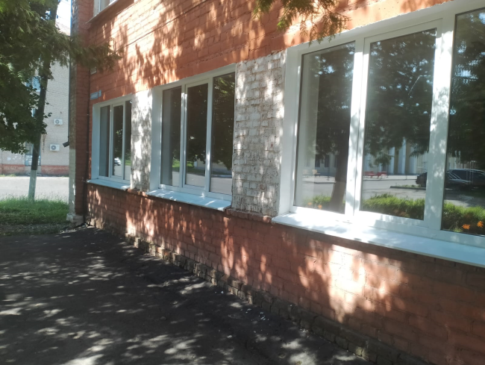
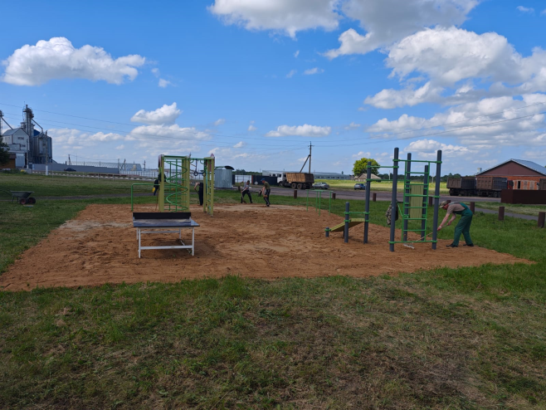
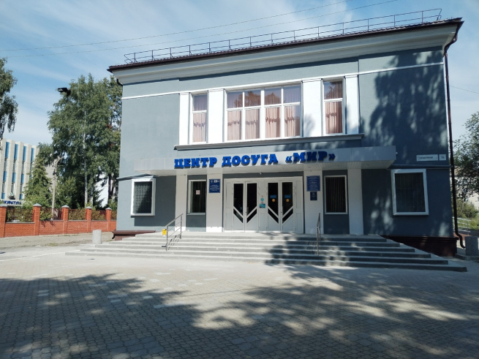
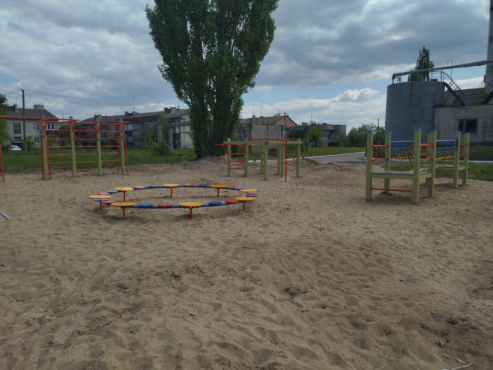
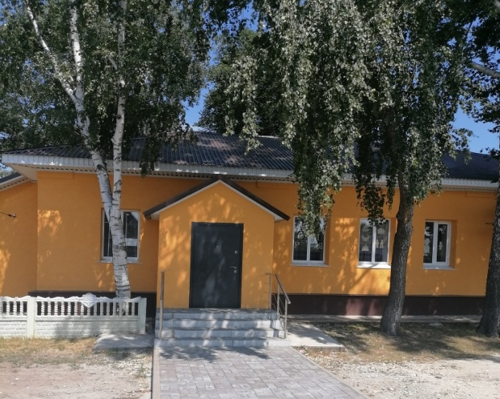
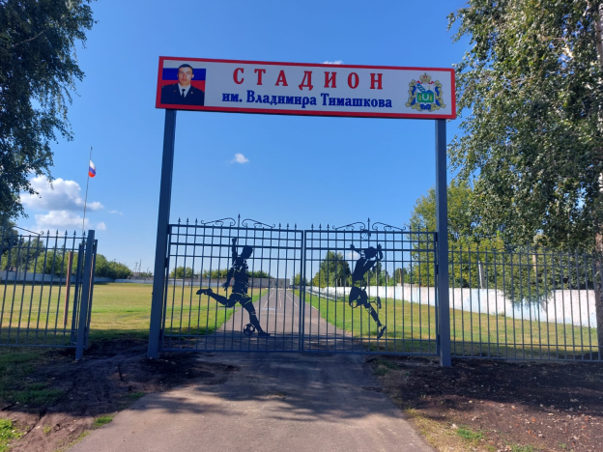
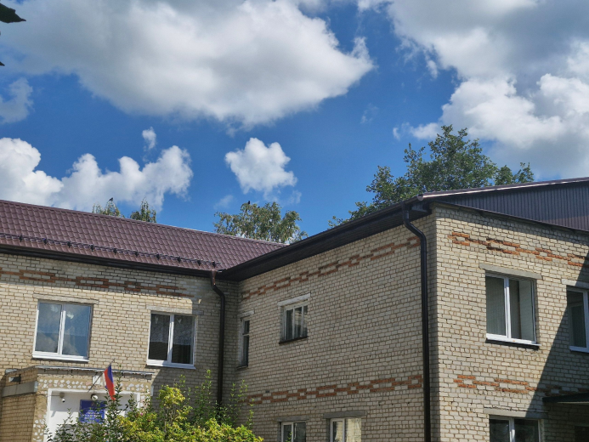
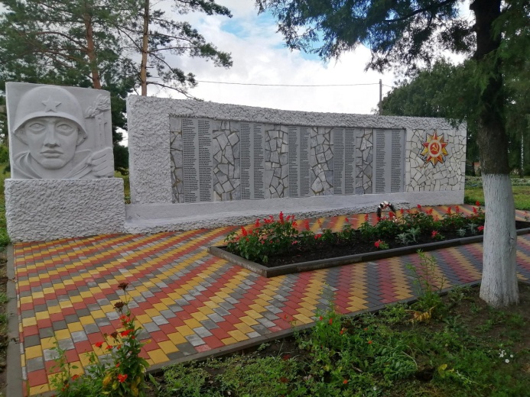
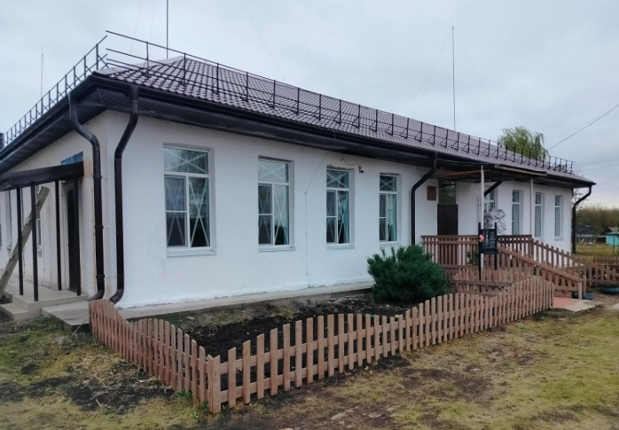
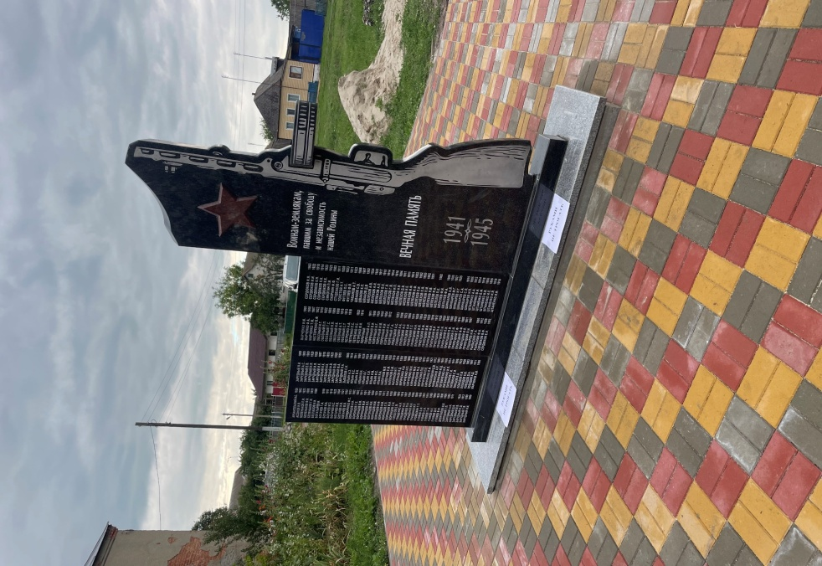
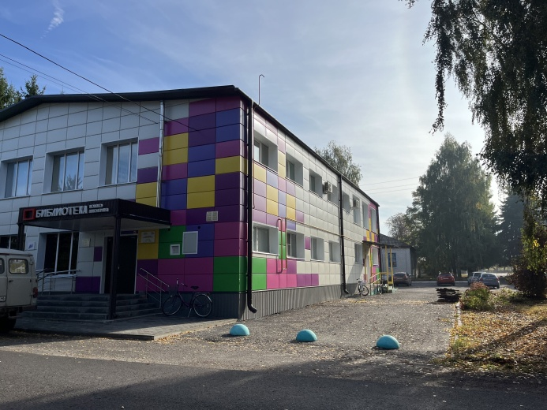
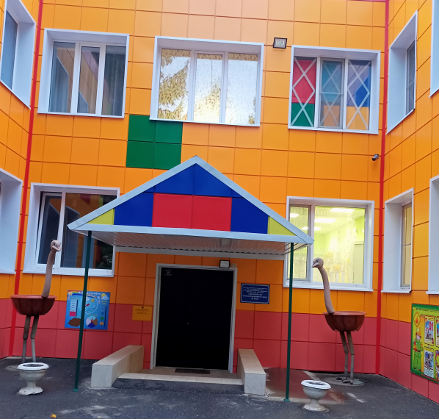
Итоги Реализации проекта «Народный бюджет»
В курской области в 2024 году
Капитальный ремонт по замене окон в здании МКУК «Льговская МБ»
Льговский район, г. Льгов
Благоустройство спортивной площадки
Железногорский район, д.Снецкое
Капитальный ремонт фасада
здания МБУК ЦД «Мир»
г. Курск
Благоустройство общественной территории детской спортивной площадки, Железногорский район
Капитальный ремонт фасада здания клуба
Суджанский район, с. Уланок
Капитальный ремонт объекта ограждения МКУ «ФОК «Чемпион» Конышевского района Курской области»
Ремонт кровли МКДОУ «Тимский детский сад «Солнышко»
Тимский район, п. Тим
Благоустройство территории памятника - Стела погибшим воинам - односельчанам в период Великой Отечественной войны 1941-1945гг.
Капитальный ремонт здания Филиала № 1 МКОУ «Шумаковская СОШ», Солнцевский район
Капитальный ремонт фасада здания МКУК «Межпоселенческая библиотека Конышевского района», п. Конышевка
Благоустройство территории памятника - стела погибшим воинам - односельчанинам в период Великой Отечественной войны 1941-1945 гг.
Капитальный ремонт фасада здания МБДОУ «Детский сад компенсирующего вида №102»,
г. Курск
Бюджет для граждан
на 2025 год и на плановый период 2026 и 2027 годов

Slide 52
6
Государственный долг курской области

Slide 53
Государственный долг курской области
ГОСУДАРСТВЕННЫЙ ДОЛГ – это обязательства, возникающие из государственных заимствований (кредитов, государственных ценных бумаг), гарантий по обязательствам третьих лиц, другие обязательства, принятые на себя субъектом Российской Федерации.
Структура и динамика государственного долга
18 774,6
18 644,4
18 514,3
13 039,1
15 515,8
млн рублей
Бюджет для граждан
на 2025 год и на плановый период 2026 и 2027 годов

Slide 54
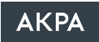
Государственный долг курской области
8 октября 2024 года Аналитическое Кредитное Рейтинговое Агентство АКРА подтвердило кредитный рейтинг Курской области на уровне A+(RU), прогноз «Стабильный», и ее облигаций – на уровне A+(RU).
«Стабильный» прогноз предполагает с высокой долей вероятности неизменность рейтинга на горизонте 12–18 месяцев.
Сопоставление государственного долга с ограничениями, установленными Минфином России
Отношение объема долговых обязательств по кредитам, полученным от кредитных организаций, и государственным ценным бумагам к общему годовому объему доходов бюджета
в отчетном финансовом году (без учета объемов безвозмездных поступлений), %
Отношение объема государственного долга
Курской области к общему объему доходов бюджета (без учета безвозмездных поступлений), %
Бюджет для граждан
на 2025 год и на плановый период 2026 и 2027 годов

Slide 55
7
Дополнительная информация

Slide 56
Дорожный фонд курской области
Дорожный фонд – это часть средств областного бюджета, подлежащая использованию в целях финансового обеспечения дорожной деятельности в отношении автомобильных дорог общего пользования, а также капитального ремонта и ремонта дворовых территорий многоквартирных домов, проездов к дворовым территориям многоквартирных домов населенных пунктов.
2025 год
2026 год
2027 год
2025 год
2026 год
2027 год
Бюджет для граждан
на 2025 год и на плановый период 2026 и 2027 годов

Slide 57
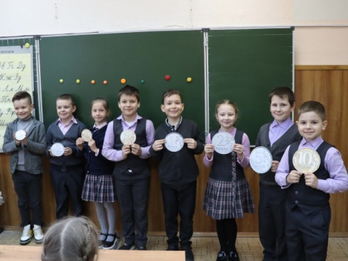
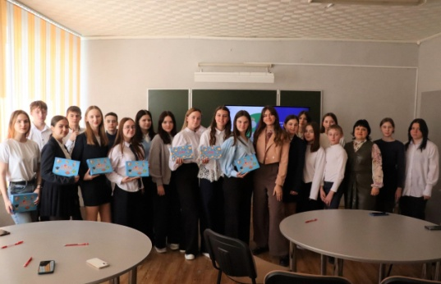
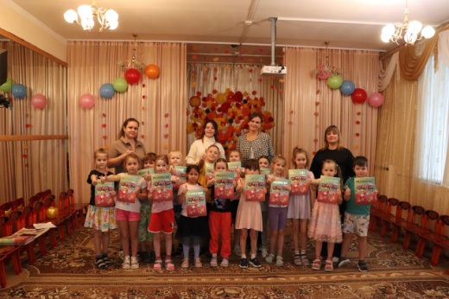
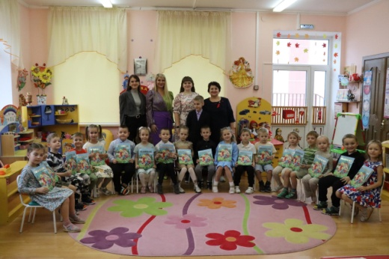
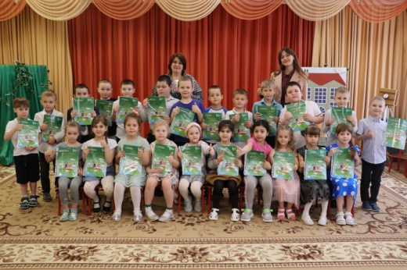
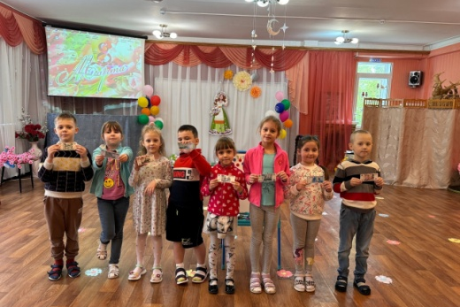
Информация о повышении финансовой грамотности населения Курской области в 2024 году
На территории Курской области в рамках реализации региональной программы «Повышение финансовой грамотности и формирование финансовой культуры населения Курской области» на 2024 – 2030 годы, утвержденной постановлением Правительства Курской области от 28.12.2023 № 1447-пп, проведены мероприятия по повышению финансовой грамотности, нацеленные на разные категории граждан, начиная от дошкольников и заканчивая населением «серебряного возраста». На протяжении 2024 года велась активная работа по повышению финансовой грамотности в дошкольных образовательных учреждениях с интерактивно-познавательной программой в рамках проекта «Финансовые ясли». За этот период более 850 детей получили не только начальные знания по финансовой грамотности, но и яркие познавательные раскраски с заданиями для проверки полученных знаний. | Сотрудниками Регионального центра финансовой грамотности Курской области, а также педагогами и студентами Курского филиала ФГОБУ ВО «Финансовый университет при Правительстве Российской Федерации» было проведено более 100 открытых уроков по финансовой грамотности для школьников с 1 по 11 класс, на которых с учениками поделились знаниями в области личных и общественных финансов. На территории Курской области в общеобразовательных организациях внедрены программы курсов внеурочной деятельности, связанные с формированием основ финансовой культуры, в 64 дошкольных образовательных учреждениях внедряются парциальные образовательные программы по формированию предпосылок финансовой грамотности у детей дошкольного возраста. Общая численность педагогических работников, освоивших дополнительные программы повышения квалификации по тематике финансовой грамотности за 2024 год, составила 436 человек, в том числе в рамках государственного задания ОГБУ ДПО «Курский институт развития образования» – 216 человек (из них воспитателей дошкольных образовательных организаций – 65, учителей начальных классов – 82, учителей географии – 35, учителей математики – 18, учителей истории и обществознания – 16), в рамках деятельности Регионального методического центра по финансовой грамотности НИУ «Высшая школа экономики» – 220 человек.
Бюджет для граждан
на 2025 год и на плановый период 2026 и 2027 годов

Slide 58
Информация о повышении финансовой грамотности населения Курской области в 2024 году
В регионе ежегодно реализуются следующие проекты: кубок Курской области по коммуникативным боям Всероссийского чемпионата по финансовой грамотности; Всероссийский тематический урок «Финансовая безопасность»; региональный этап Всероссийского конкурса Эссе «День рубля – 2024»; региональный этап Всероссийского Конкурса Эссе в рамках профессионального праздника «День финансиста»; Всероссийская просветительская эстафета «Мои финансы»; региональный конкурс волонтерских отрядов «Мы – волонтёры финансового просвещения», участниками которого стали 14 волонтерских отрядов образовательных организаций. В проекты Банка России по финансовому просвещению (онлайн-уроки финансовой грамотности, Всероссийский финансовый зачет, Всероссийская онлайн-олимпиада по финансовой грамотности и предпринимательству, организуемая на образовательной платформе «Учи.ру») были вовлечены 100% образовательных организаций региона. На систематической основе сотрудниками Министерства социального обеспечения, материнства и детства Курской области проводились индивидуальные практические занятия с несовершеннолетними и родителями по обучению пользованию банковскими сервисами и услугами: работа с банкоматами, в «личных кабинетах» в мобильных устройствах и пр. Занятия, направленные на повышение уровня финансовой грамотности, проводились с получателями социальных услуг – гражданами пожилого возраста и инвалидами, гражданами из числа детей-сирот и детей, оставшихся без попечения родителей, семьями с детьми и несовершеннолетними, в том числе с использованием дистанционных технологий. Сотрудники Управления Федеральной налоговой службы по Курской области на постоянной основе в течение года принимали активное участие в межведомственном проекте, главной целью которого является предоставление доступной бесплатной и квалифицированной юридической помощи жителям отдаленных от областного центра муниципальных районов Курской области. В рамках выездных мероприятий в 10 муниципальных образованиях Курской области были оказаны консультационные услуги. | На площадках АНО «Центр компетенций в агропромышленном комплексе Курской области» и АНО «Центр «Мой бизнес» Курской области» была организована работа по финансовому просвещению субъектов малого и среднего предпринимательства в части оказания информационно-консультационных услуг по вопросам получения средств государственной поддержки, существующим видам бюджетного и налогового законодательства, а также проводились обучающие семинары. На базе филиалов АУ КО «МФЦ» консультации по повышению финансовой грамотности в 2024 году получили более 2000 человек. На 359 мониторах, установленных в городском общественном транспорте и на мониторах, расположенных в филиалах АУ КО «МФЦ», были размещены информационные видеоматериалы, направленные на повышение финансовой грамотности населения. На базе областного бюджетного учреждения «Областной Дворец молодежи» проводилась работа по осуществлению финансового волонтерства, которая ведется совместно с Отделением по Курской области Главного управления Центрального банка Российской Федерации по Центральному федеральному округу. В летний период в детских оздоровительных лагерях и в рамках обучающих стажировок «Открытый регион» в районах Курской области была проведена ДОЛ – игра «Мои финансы» по финансовой грамотности и мерах противодействия финансовому мошенничеству, защите своих персональных данных. Ежегодно на территории региона на постоянной основе проводится более 20 мероприятий. За 2024 год волонтерским центром «ФИНCentre» Курского филиала ФГОБУ ВО «Финансовый университет при Правительстве Российской Федерации» были проведены мероприятия по повышению финансовой грамотности, в которых приняли участие свыше 6 тысяч человек. Центром «ФИНcentre» были реализованы авторские проекты: ФИНСемья, ФИНансовый город, ФИНэкспресс.
Бюджет для граждан
на 2025 год и на плановый период 2026 и 2027 годов

Slide 59
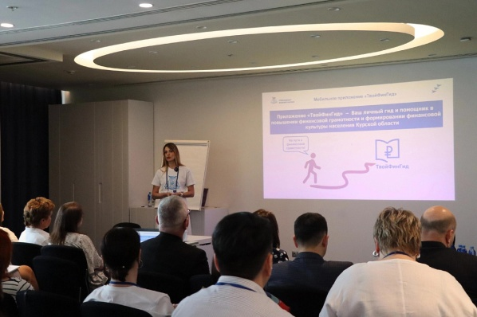
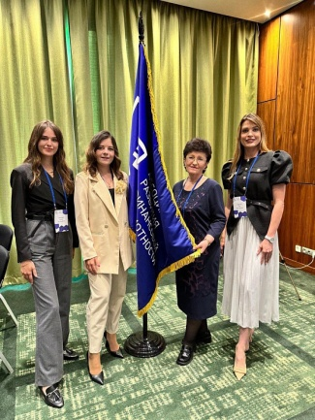
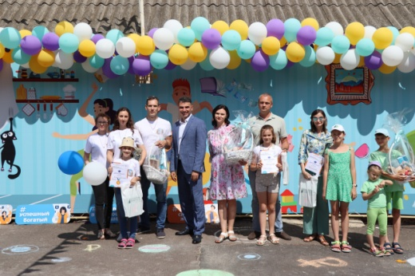
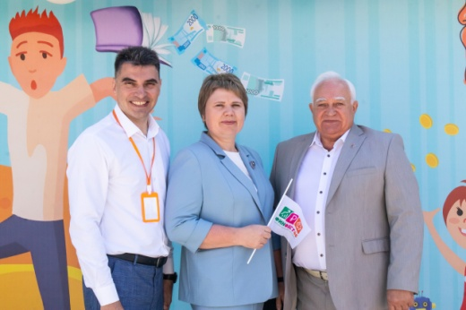
Информация о повышении финансовой грамотности населения Курской области в 2024 году
С целью повышения роли волонтеров в реализации проектов по повышению уровня финансовой грамотности населения Курской области, а также поиска точек роста и развития движения волонтеров финансового просвещения ежегодно проходит Форум волонтеров финансового просвещения Курской области. В этом году Форум собрал на своей площадке около 100 добровольцев, активно занимающихся вопросами повышения финансовой грамотности населения. На базе Курского филиала ФГОБУ ВО «Финансовый университет при Правительстве Российской Федерации» прошел Всероссийский семейный фестиваль сбережений и инвестиций, участниками которого стали более 200 жителей города Курска: семьи с детьми, активисты, общественные деятели. Было представлено более 20 различных площадок, начиная от локаций партнеров и заканчивая развлечениями от студентов. | В 2024 году Финансовый университет при Правительстве Российской Федерации подготовил 10 специалистов, начинающих предпринимательскую деятельность, навыкам эффективного управления финансами в рамках предпринимательской деятельности. Данная программа финансируется Министерством финансов Российской Федерации и уже третий год реализуется в регионе без затрат как для региональных бюджетов, так и для самих слушателей. В 2024 году стартовал флагманский проект «Финансовый универсариум» Регионального центра «серебряного» волонтерства Курской области, в рамках которого оказывалась помощь различным возрастным категориям населения. Благодаря волонтерам «серебряного» возраста обучение по методическому пособию «Прививаем культуру финансовой грамотности» прошли слушатели «мудрого» возраста. Были проведены занятия в «Университетах пожилого человека» Курского Отделения Союза пенсионеров России в муниципалитетах области и в школах-интернатах региона для детей-сирот и детей, оставшихся без попечения родителей, в том числе и с задержкой психического развития и легкой умственной отсталостью. Проведены презентации выставок в Областном Штабе общественной поддержки, школах, молодежной библиотеке им. А.А. Фета, общественной организации «Женщины – лидеры» на темы: «Великие литераторы на монетах Банка России», «Космические деньги», «75-лет Победы на монетах Банка России», «Денежные суммы в известных литературных произведениях»; интеллектуальные шоу «Финансовые бои», игры «Жизненный цикл денег». «Серебряные» добровольцы центра провели серии игр в дошкольных учреждениях города и области по ознакомлению детей подготовительной группы с денежными единицами страны с использованием игровых материалов. Работа в проекте осуществлялась благодаря победе во Всероссийском грантовом конкурсе по поддержке социальных проектов «Молоды душой» и методической поддержке Отделения Курск Банка России по Центральному федеральному округу.
Бюджет для граждан
на 2025 год и на плановый период 2026 и 2027 годов
59

Slide 60
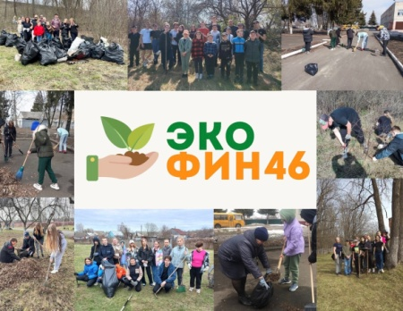
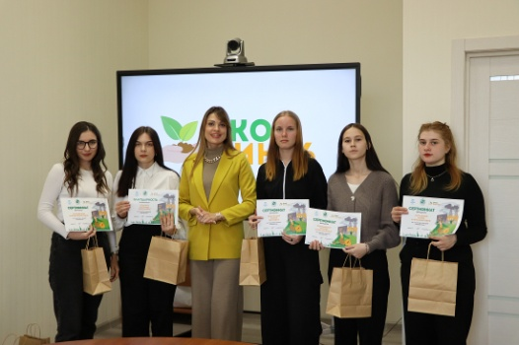
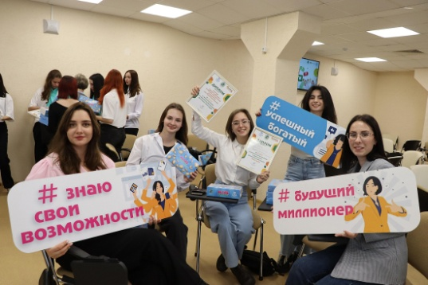
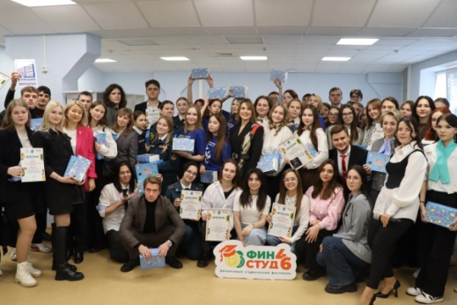
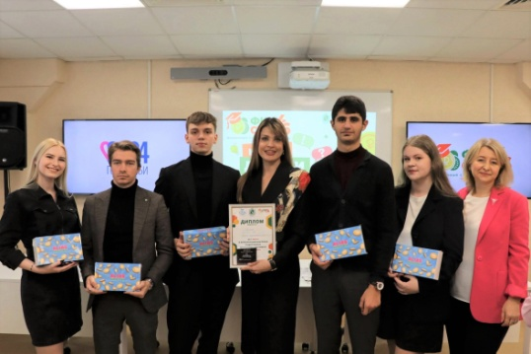
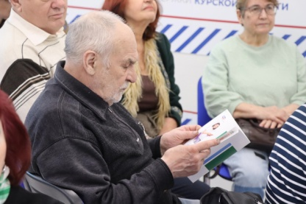
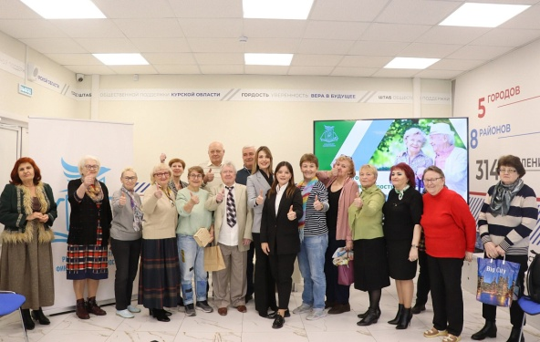
Информация о повышении финансовой грамотности населения Курской области в 2024 году
Активная работа по повышению финансовой культуры населения региона проводится с помощью социальных сетей ВКонтакте Министерства финансов и бюджетного контроля Курской области. На данной цифровой платформе были опубликованы новостные статьи, экспертные мнения с привлечением спикеров из различных ведомственных структур, проходили опросы и конкурсы: «Семейные финансовые традиции», «Запиши мошенника», акции «ЭкоФин46» и «С финансами на ТЫ». В рамках проекта «Ваш финансовый помощник» прошла серия выездных мероприятий на базе отделения «Семейный МФЦ», в Штабе общественной поддержки с целью информирования и консультирования граждан в сфере финансов. К этой работе были привлечены спикеры из разных структур, которые дали рекомендации по безопасному и грамотному управлению личными финансами. Была продолжена работа в рамках авторских проектов: финансовая викторина «Финансовая мудрость» для людей предпенсионного и пенсионного возраста, «Финансовый попутчик», который нацелен на консультирование пассажиров транспортных средств, осуществляющих перевозку к садово-огородным участкам. | В рамках международного Дня студента состоялся третий ежегодный студенческий финансовый фестиваль «ФинСтуд46», который состоял из двух блоков: творческий, в рамках которого студенты подготовили медиапроекты по финансовой грамотности и интеллектуальный блок, в рамках которого проводился финансовый квиз «Карты. Деньги. Два рубля». Участниками фестиваля стали студенты из 15 профессиональных образовательных организаций и образовательных организаций высшего образования Курской области. Впервые в двух крупных печатных изданиях: Курские известия и Курская правда была запущена еженедельная колонка по финансовой грамотности, задача которой охватить как можно большую часть населения, не только тех, кто читает информационные паблики, но и жителей муниципальных образований – кто предпочитает газеты как основной канал получения информации.
Бюджет для граждан
на 2025 год и на плановый период 2026 и 2027 годов

Slide 61
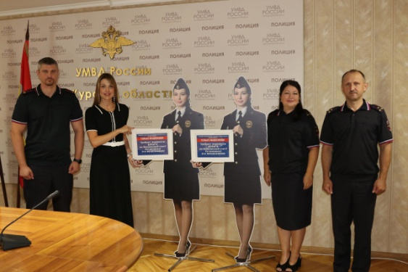
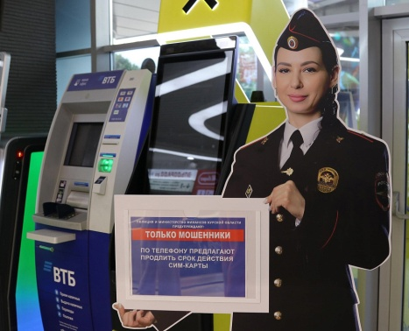
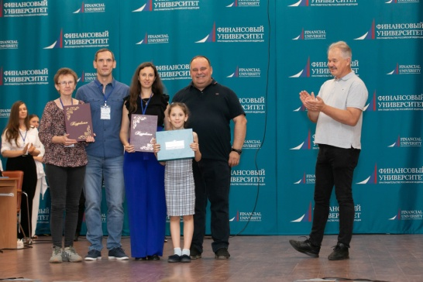
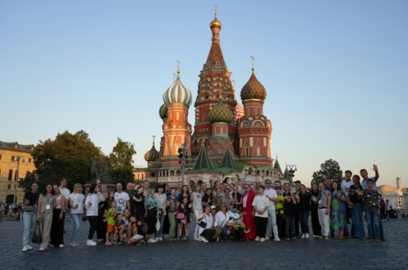
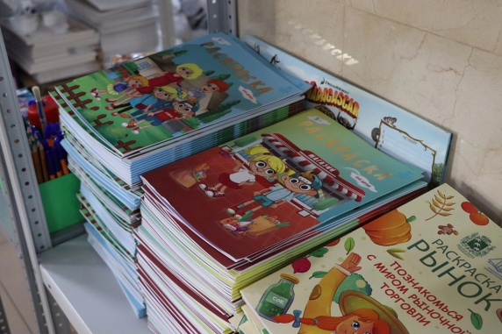

Информация о повышении финансовой грамотности населения Курской области в 2024 году
В торговых центрах г. Курска и области были размещены 15 информационных стендов, которые представляют собой ростовую фигуру сотрудницы отдела полиции, в чьи должностные обязанности входит, в том числе и предупреждение граждан о мошенниках, что поможет привлечь внимание граждан и уберечь их денежные средства от действий финансовых мошенников. В 2024 году финансовые словари для детей были дополнены раскрасками с заданиями по финансовой грамотности. Было выпущено три вида раскрасок с разной финансовой тематикой, что поможет ребятам получить начальные знания и навыки в сфере финансов. Более 1000 авторских раскрасок, финансовых словарей и брошюр по финансовой безопасности были переданы в пункты выдачи гуманитарной помощи для вынужденных переселенцев приграничных районов Курской области. | В сентябре в Финансовом университет при Правительстве Российской Федерации в г. Москва состоялся финал Всероссийского семейного фестиваля сбережений и инвестиций. В фестивале приняли участие 80 человек всех возрастов из 23 субъектов Российской Федерации. Курскую область достойно представила семья Кирик-Шатневых, которая стала абсолютным победителем не только регионального этапа фестиваля, но и Всероссийского. Два проекта викторин для людей предпенсионного и пенсионного возраста «Финансовая мудрость» Регионального центра финансовой грамотности и практика «ФинСемья» Курского филиала ФГОБУ ВО «Финансовый университет при Правительстве Российской Федерации» были включены в Каталог лучших региональных практик 2024 года Министерства финансов Российской Федерации. Кроме того, в рамках исполнения пункта 1 Перечня поручений Президента Российской Федерации от 14 января 2024 г. № Пр-54 в регионе была организована комплексная информационно-разъяснительная работа по продвижению программы долгосрочных сбережений, благодаря которой Курская область заняла 5 место по привлечению средств населения и количеству заключенных договоров среди субъектов Российской Федерации.
Бюджет для граждан
на 2025 год и на плановый период 2026 и 2027 годов

Slide 62



О региональном конкурсе по «Бюджету для граждан», проведенном в 2024 году
10 декабря 2024 года в Курском филиале Финуниверситета состоялось торжественное награждение дипломами и памятными подарками победителей в VII открытом региональном конкурсе по разработке предложений формирования «Бюджета для граждан» муниципальных районов, городских округов, городских и сельских поселений Курской области, который проводился Министерством финансов и бюджетного контроля Курской области совместно с Курским филиалом Финансового университета при Правительстве Российской Федерации с 30 сентября
по 17 ноября 2024 года. Для участия в Конкурсе поступило 38 работ от участников, среди которых школьники, студенты, учителя, а также муниципальные образования Курской области.
Отбор лучших проектов «Бюджета для граждан» проведен в следующих номинациях: - бюджет глазами детей; - бюджетная терминология в доступной и понятной форме; - бюджетный кроссворд; - видеоролик о бюджетной системе; - лучшее образовательное мероприятие по проекту «Бюджет для граждан»; - лучший проект местного бюджета; - ребусы о бюджете. Ознакомиться подробнее с официальными результатами конкурса (протоколом конкурсной комиссии) о VII Региональном конкурсе по разработке предложений формирования «Бюджета для граждан» муниципальных районов, городских округов, городских и сельских поселений Курской области, а также конкурсными работами победителей Вы можете на официальном сайте Губернатора и Правительства Курской области: https://kursk.ru/region/economy/page-413912/
Бюджет для граждан
на 2025 год и на плановый период 2026 и 2027 годов

Slide 63



Публичные слушания
Публичные слушания – форма участия населения в осуществлении местного самоуправления. В любом варианте, публичные слушания рассматриваются в качестве средства развития местной демократии, способа привлечения граждан к обсуждению вопросов, находящихся в компетенции муниципальной власти. Все полученные в ходе публичных слушаний замечания и предложения рассматриваются уполномоченным органом для внесения изменений в проект по результатам публичных слушаний. Цели публичных слушаний: информирование жителей и органов местного самоуправления по вопросам составления и уточнения областного бюджета; выявление общественного мнения по вопросам составления и уточнения областного бюджета; подготовка предложений и рекомендаций по вопросам составления и уточнения бюджета. Контактная информация: Адрес: 305001, г. Курск, ул. С. Перовской, 24 Электронный адрес: post@kurskduma.ru Телефон: +7(4712)54-86-54 Официальный сайт: kurskduma.ru | Рекомендации для Вас: задайте уточняющие вопросы специалистам; детально и понятно указывайте свое предложение по изменению проекта; желательно письменно изложить замечания и передать своему депутату или непосредственно на публичных слушаниях; обязательно указывайте свои контактные данные. Публичные слушания по проекту областного бюджета на 2025 год и на плановый период 2026 и 2027 годов состоялись 13 ноября 2024 года в здании Курской областной Думы. По результатам публичных слушаний были сформированы рекомендации и составлен протокол, которые размещены на официальном сайте Курской областной Думы и официальном сайте Губернатора и Правительства Курской области.
Примите участие!
Бюджет для граждан
на 2025 год и на плановый период 2026 и 2027 годов

Slide 64
Рейтинг Курской области
по качеству управления региональными финансами
(приказ Минфина России от 03.12.2010 № 552)
Субъекты Российской Федерации с надлежащим качеством управления региональными финансами по итогам 2023 года (в алфавитном порядке)
Амурская область | Кабардино-Балкарская Республика | Краснодарский край
Астраханская область | Калининградская область | Курганская область
Владимирская область | Камчатский край | Курская область
Волгоградская область | Кемеровская область | Липецкая область
г. Севастополь | Кировская область | Мурманская область
Забайкальский край | Костромская область | …
Итого 47 регионов
Рейтинг Курской области
по уровню открытости бюджетных данных (Центральный Федеральный округ)
Научно-исследовательским финансовым институтом Министерства финансов Российской Федерации (г. Москва) ежегодно составляется рейтинг открытости бюджетных данных субъектов Российской Федерации.
По итогам 2023 года Курская область вошла в группу субъектов с очень высоким уровнем открытости бюджетных данных.
2-е место
среди регионов Центрального федерального округа
(уступая лишь Московской области)
12-е место
по Российской Федерации
Бюджет для граждан
на 2025 год и на плановый период 2026 и 2027 годов

Slide 65







Информация о бюджете в сети «Интернет» и в социальных сетях
Бюджет для граждан
на 2025 год и на плановый период 2026 и 2027 годов

Slide 66
КОНТАКТНАЯ ИНФОРМАЦИЯ ДЛЯ ВЗАИМОДЕЙСТВИЯ С ГРАЖДАНАМИ
АДРЕС:
ТЕЛЕФОН:
305002, г. Курск, ул. Марата, 9
Министерство финансов и бюджетного контроля Курской области
8(4712)51-10-46
8(4712)400-250
ЭЛЕКТРОННАЯ ПОЧТА:
ОФИЦИАЛЬНЫЙ САЙТ:
kfin46@rkursk.ru
https://kursk.ru/
График работы:
понедельник – пятница: с 9:00 до 18:00
суббота, воскресенье – выходные дни
График личного приема граждан должностными лицами Министерства финансов и бюджетного контроля Курской области:
ежедневно с 10:00 до 13:00 (кроме субботы, воскресенья и праздничных дней)
Бюджет для граждан
на 2025 год и на плановый период 2026 и 2027 годов

